Slide 1
1. přednáška
Doc. Ing. Petr Novák, Ph.D.
Email: petr.novak@mvso.cz

Slide 2
Témata XPE1 LS 2023/2024
Úvod do podnikové ekonomiky.
Podnik jako hospodářský systém.
Majetková a kapitálová výstavba podniku I.
Majetková a kapitálová výstavba podniku II.
Majetková a kapitálová výstavba podniku III.
Náklady podniku. Výnosy. Hospodářský výsledek.
Nákladové řízení – nákladové funkce.
Bod zvratu a limity funkcí.
Mzdy a mzdové náklady podniku.

Slide 3
Literatura základní
STEFANOVOVÁ Z. a P. NOVÁK. Podniková ekonomika 1. Olomouc: Moravská vysoká škola Olomouc, 2018. 117 s. Studijní text dostupný v systému IS STAG.
TAUŠL PROCHÁZKOVÁ, P. a E. JELÍNKOVÁ. Podniková ekonomika – klíčové oblasti. 1. vyd. Praha: Grada, 2018. 256 s. ISBN 978-80-271-0689-9.
SYNEK, M., E. KISLINGEROVÁ a kol. Podniková ekonomika. 6. Přepracované a doplněné vydání. Praha: C. H. Beck, 2015. 560 s. ISBN 978-80-7400-274-8.
POPESKO, Boris a Šárka PAPADAKI. Moderní metody řízení nákladů: jak dosáhnout efektivního vynakládání nákladů a jejich snížení. 2., aktualizované a rozšířené vydání. Praha: Grada Publishing, 2016, 263 s. Prosperita firmy. ISBN 9788024757735.
MARTINOVIČOVÁ, D., M. KONEČNÝ a J. VAŘÍNA. Úvod do podnikové ekonomiky. 1. vyd. Praha: Grada, 2014. 208 s. ISBN 978-80-247-5316-4.

Slide 4
Literatura doporučená
JANATKA František. Podnikání v globalizovaném světě. Praha: Wolters Kluwer, 2017. ISBN 978-80-7552-754-7.
VACHAL Jan a Marek VOCHOZKA. Podnikové řízení. Praha: Grada, 2013. ISBN 978-80-247-4642-5.
KISEĹÁKOVÁ, D. a M. ŠOLTÉS. Modely řízení finanční výkonnosti v teorii a praxi malých a středních podniků. 1. vyd. Praha: Grada, 2018. 192 s. ISBN 978-80-271-0680-6.
ONDŘEJ, Jan. Zahájení podnikání: (právní, ekonomické, daňové, účetní aspekty). 2. vydání. Praha: Wolters Kluwer, 2019, 287 s. Právo prakticky. ISBN 978-80-7598-337-4.
RUČKOVÁ, P. Finanční analýza. 5. aktualizované vydání. Praha: Grada, 2015. 260 s. ISBN 978-80-247-5534-2.
VEBER, J. a J. SRPOVÁ. Podnikání malé a střední firmy. 3. vydání. Praha: Grada Publishing, 2012. 336 s. ISBN 978-80-247-4520-6.
VALENTOVÁ, I. Podniková ekonomika 1. vydání. Olomouc: Moravská vysoká škola Olomouc, 2012. 84 s. ISBN 978-80-7455-034-8.
SYNEK, M. a kol. Manažerská ekonomika. 5. vydání. Praha: Grada, 2011. 471 s. ISBN 978-80-247-3494-1.
KRÁL, B. Manažerské účetnictví. Praha: Management Press, 2010. 660 s. ISBN 978-80-7261-217-8.
Zákon č. 89/2012 Sb., Občanský zákoník v platném znění.
Zákon č. 455/1991 Sb., o živnostenském podnikání v platném znění.
Zákon č. 90/2012 Sb., o obchodních společnostech a družstvech (Zákon o obchodních korporacích) v platném znění.

Slide 5
EKONOMIE vs. EKONOMIKA

Slide 6
Ekonomie vs. ekonomika
K pochopení hospodářství je zapotřebí rozlišit dílčí pojmy, které s ním souvisí. Pokusme se zamyslet nad těmito otázkami:
  Existuje rozdíl mezi ekonomií a ekonomikou ?
  Z čeho se sestává ekonomie a co tvoří ekonomiku?
  A co je to vlastně podniková ekonomika?

Slide 7
Ekonomika x Ekonomie
=
≠
>
<

Slide 8
Ekonomie
Co je tedy ekonomie ?
= společenská věda zabývající se výrobou, distribucí a spotřebou ekonomických zdrojů a způsoby jejich využití.
Pro ekonomii je typické:
  Zkoumat lidské bytosti a jejich chování =) a proto je to společenská věda (navazující na psychologii, antropologii, politologii, sociologii atd.)
  Zabývat se transformací =) a proto je to nauka o zdrojích a potřebách, vstupech a výstupech
  Zabývat se alokací =) a proto se dotýká principů racionality
  Zkoumat lidské potřeby =) a proto směřuje k uspokojování potřeb (skrze statky a služby)

Slide 9
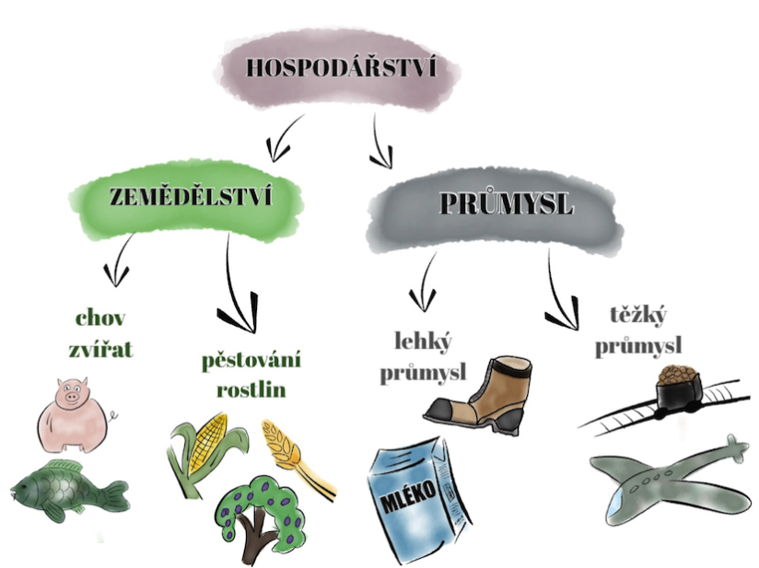

Slide 10
Ekonomika
Ekonomiku často označujeme jako hospodářství (př. Národní hospodářství, světové hospodářství, atd.).
Hospodářství můžeme vymezit následovně:
Je to ekonomický systém, jehož podstatou je uspokojovat lidské potřeby formou přeměny výrobních faktorů na statky a služby.
V případě hospodářství se tak dotýkáme těchto pojmů:
Potřeby = vědomí nedostatek něčeho (v zásadě mají neomezený charakter)
Statky = věci sloužící k uspokojování lidských potřeb
Výrobní faktory = základní zdroje potřebné k výrobě statků (mají omezený charakter)
Hospodaření = nakládání se zdroji takovým způsobem, který povede k optimálnímu uspokojování potřeb (vyvažování nesouladu mezi omezenými zdroji a neomezenými potřebami)

Slide 11
Hospodářské vědy
Pojmy jako ekonomie, ekonomika, podniková ekonomika, podniková ekonomie zapadají do oblasti zvané hospodářské vědy:
Hospodářské vědy
Ekonomie
Podniková ekonomie
Mikroekonomie
Makroekonomie
Funkční nauka
Všeobecná nauka
Odvětvová nauka
Ekonometrie

Slide 12
Podniková ekonomie
Podniková ekonomie je nauka (disciplína) zabývající se chováním podniků a jejich hospodařením.
Všeobecná podnikohospodářská nauka
= nauka zabývající se hospodářskou činností podniků z různých ekonomických oborů (obecné zákonitosti ekonomiky podniků)
Odvětvová podnikohospodářská nauka
=nauka zabývající se ekonomickými specifiky podniků v různých sektorech ekonomiky (zemědělství, průmysl, služby, věda)
Funkční podnikohospodářská nauka
= nauka zabývající se jednotlivými podnikovými funkcemi (př. nákupní, výrobní, prodejní, finanční, inovační a marketingová funkce, atd.)

Slide 13
Podniková ekonomika
Podniková ekonomika (podnikové hospodářství) → samostatná disciplina hospodářských věd.
Hospodářské vědy se obvykle člení na dvě skupiny:
národohospodářskou nauku,
podnikohospodářskou nauku.
Společným předmětem zkoumání a popisu hospodářských věd je hospodářství. Pod tímto pojmem můžeme rozumět oblast lidské činnosti, která slouží k uspokojování potřeb. Prostředky k uspokojování se nazývají statky. Neomezenost lidských potřeb na jedné straně a nedostatek statků na straně druhé, nutí člověka hospodařit, tzn. využívat existující prostředky takovým způsobem, aby se dosáhlo co největšího uspokojení potřeb. Dosažení tohoto cíle předpokládá rozhodovací proces o výrobě statků (produkci), ale i o jejich spotřebě (konzumaci).

Slide 14
Podniková ekonomika
Hospodářské jednání (tak jako každé jiné) podléhá obecnému principu racionality
Objektem podnikohospodářské nauky je podnik. Podnikohospodářská nauka se zabývá všemi druhy podniků, které jsou podnikatelskými subjekty.
Předmětem podnikohospodářské nauky jsou rozhodnutí, která se týkají použití výrobních faktorů s cílem dosáhnout optimální výsledky.

Slide 15
Podniková ekonomika
Hospodářské jednání (tak jako každé jiné) podléhá obecnému principu racionality, který říká, že určitého užitku (cíle) je třeba dosáhnout s nejmenší obětí (s co nejmenším vynaložením prostředků). V hospodářství má princip racionality podobu ekonomického principu resp. principu hospodárnosti.
Princip racionality = získat co nejvíce (výstupy) za co nejméně (vstupy), přičemž výstupem je prodaný statek (výnos), vstupem spotřeba výrobního faktoru (náklad).
Objektem podnikohospodářské nauky je podnik. Podnikohospodářská nauka se zabývá všemi druhy podniků, které jsou podnikatelskými subjekty.
Předmětem podnikohospodářské nauky jsou rozhodnutí, která se týkají použití výrobních faktorů s cílem dosáhnout optimální výsledky.

Slide 16
Ekonomický princip
Podnik – ziskový, výdělečný subjekt (většinou)
Podnik musí hospodařit s omezenými zdroji a omezenými produkčními možnostmi
Obecný princip racionality → určitého užitku (cíle) je třeba dosáhnout s nejmenší obětí (s co nejmenším vynaložením prostředků).
Vyjádření: - kvantitativně (objemovém)- min, max.
- kvalitativně (hodnotovém) - min, max.
Kvantitativní vyjádření ekonomického principu říká, že: s danou spotřebou výrobních faktorů je třeba dosáhnout co největšího výnosu statků (princip maxima), nebo že daný výnos ve statcích je nutno dosáhnout s co nejnižší spotřebou výrobních faktorů (princip minima).
Kvalitativní pojetí ekonomického principu stanovuje, že: s danou spotřebou peněz je třeba dosáhnout co nejvyššího výnosu (princip maxima), nebo že daného výnosu je třeba dosáhnout s minimálním vynaložením peněz (princip minima).

Slide 17
Ekonomický princip
Obecná formulace | Princip hospodárnosti (ekonomický princip)
 | Produktivita (kvantitativní nebo technická hospodárnost) | Hospodárnost (hodnotově vyjádřená hospodárnost)
cíl užitek prostředky oběť | Kvantitativní výnos (získané množství) Kvantitativní vklad (množství použitých faktorů) | Hodnotový výnos Hodnotový vklad
Optimálního cíle má být dosaženo daným vkladem prostředků. | Maximálního kvantitativního výnosu má být dosaženo daným množstvím faktorů. | Maximálního hodnotového výnosu má být dosaženo daným vkladem.
Stanoveného cíle má být dosaženo minimálním vkladem prostředků. | Stanoveného kvantitativního výnosu má být dosaženo minimálním množstvím faktorů. | Stanoveného hodnotového výnosu má být dosaženo minimálním vkladem.

Slide 18
Ekonomický princip
Min princip
Předem stanovený cíl může být dosažen s co možná nejnižšími peněžními prostředky.
Max princip
S předem stanovenými peněžními prostředky bychom měli dosáhnout co možná největšího cíle.
Účelné hospodaření
poznání omezenosti zdrojů a produkčních možností jako limitující podmínky na jedné straně a snaha vyzískat za těchto podmínek co nejvyšší výsledky či uspokojení svých potřeb na straně druhé
Je postaveno na racionálních principech, které se v hospodářské oblasti nazývají ekonomické
princip MINI MAX
princip hospodárnost, produktivita

Slide 19
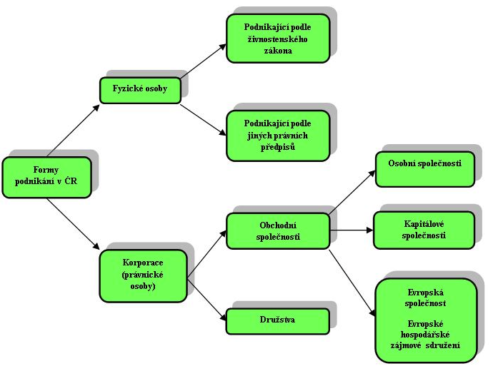
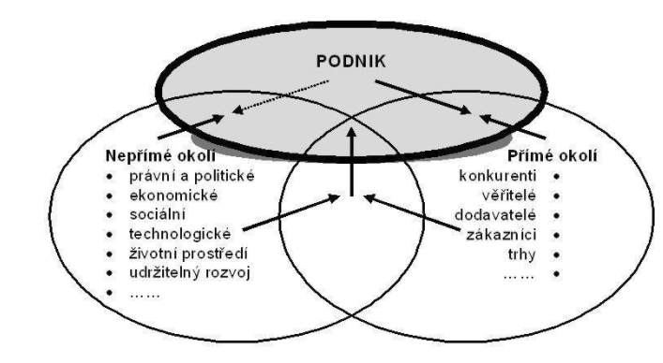
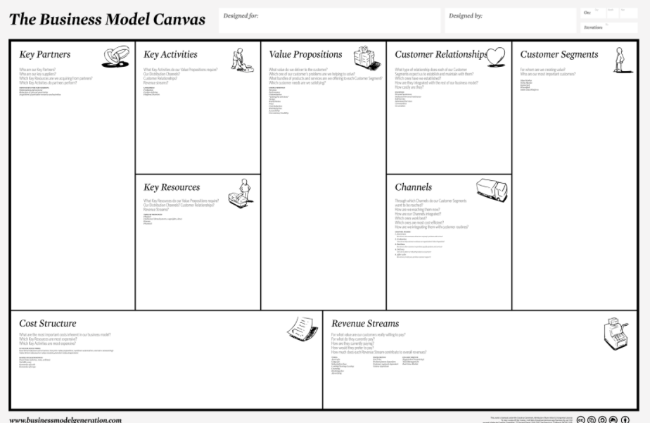
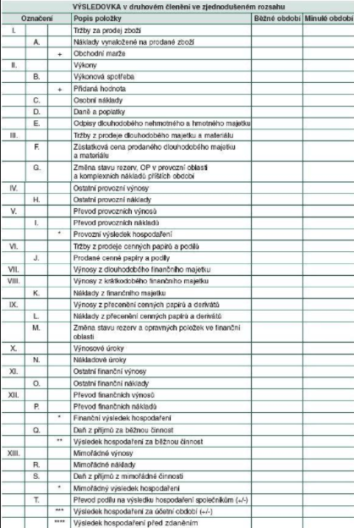
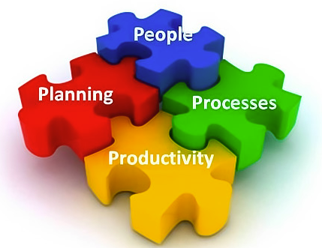
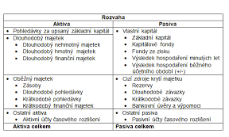
Právní forma
Okolí a cíle
Business model
Podniková ekonomika
Výrobní faktory
Systém řízení

Slide 20
Transformační podnikový proces (TPP)
Množina podnikových činností, jejichž cílem je změna podnikových vstupů na výstupy.
Hodnota, která v podniku existuje v podobě různých prvků, které je potřeba pořídit, resp. zpracovat a zabezpečit jejich realizaci na trhu.
Prvky TPP:
VSTUPY – materiál, polotovary, stroje a zařízení
VÝSTUPY – hotové výrobky, služby
CÍL TPP: zhodnotit (přeměnit) vstupy na trhem žádané výstupy

Slide 21
Schéma všeobecného TPP
VÝSTUPY
PODNIK
VSTUPY

Slide 22
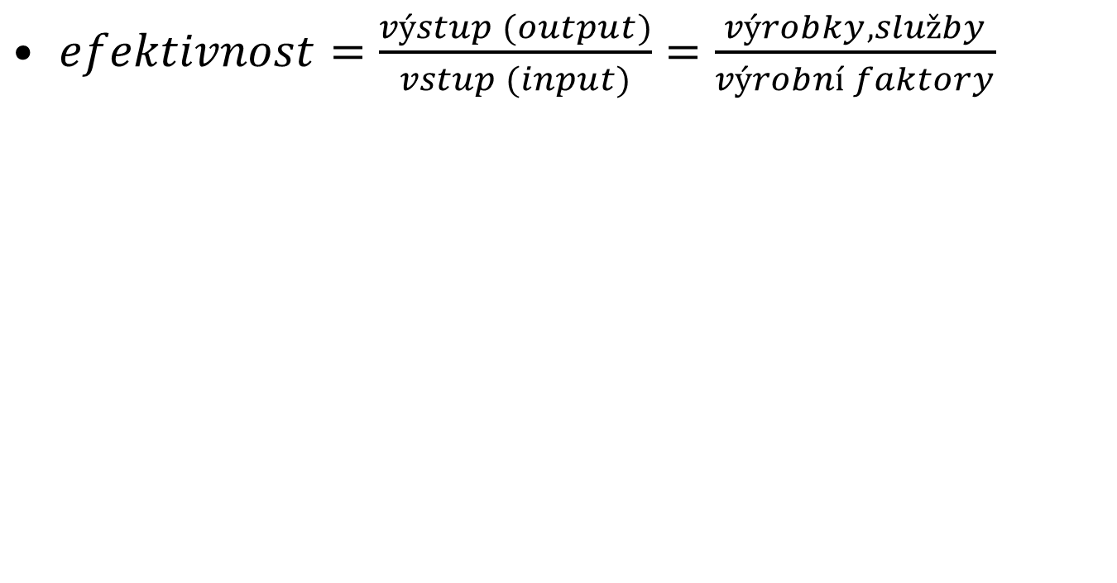
Efektivnost
efektivnost
vstupy
(výrobní faktory)
podnik
(výroba)
výstupy
(výrobky a služby)

Slide 23
Schéma všeobecného TPP z hlediska jeho základních činností
Dodavatelé Odběratelé
Pořízení
(zdroje)
Výroba
Odbyt (prodej)

Slide 24
Vstupy zabezpečované v rámci pořízení
Interní vstupy:
Stroje, zařízení, nářadí (případně budovy, pozemky)
Materiál (suroviny, základní a pomocný materiál, obaly aj.)
Palivo a energie
Pracovní síla
Nemateriální hodnoty (patenty, licence)
Informace
Peněžní prostředky vlastní nebo formou úvěru
Externí vstupy:
Výsledky vědy a výzkumu, průzkumu trhu aj.

Slide 25
Národní hospodářství

Slide 26
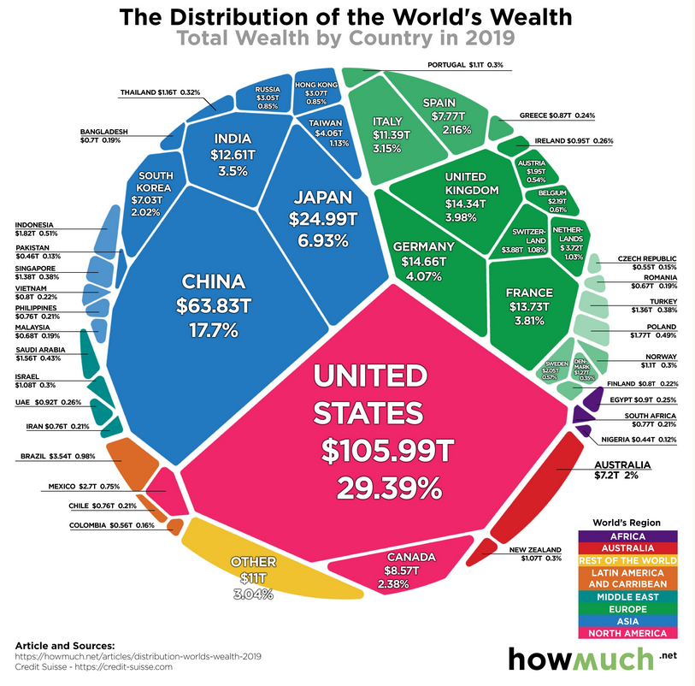

Slide 27
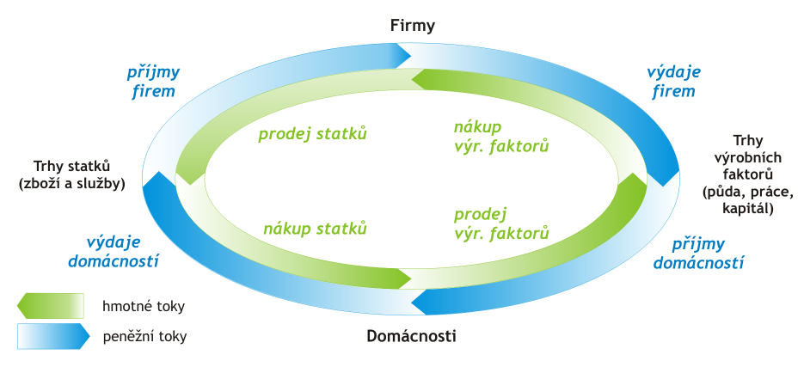
V jakém podnikatelském prostředí se budeme pohybovat?

Slide 28
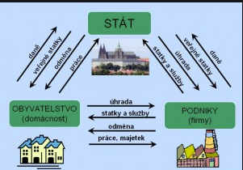
V jakém podnikatelském prostředí se budeme pohybovat?

Slide 30
Národní hospodářství
Národní hospodářství představuje ekonomiku daného státu, tj. souhrn veškerých ekonomických činností prováděných institucemi (PO), lidmi (FO) a státními orgány (kraj, obce, atd.) v dané zemi.
Subjekty hospodářství:
  Organizace (podniky a ostatní instituce)
  Lidé (domácnosti)
  Stát (kraje, obce, soudy)
V případě ČR dělíme národní hospodářství do dvou základních kategorií:
  Ziskový sektor
  Neziskový sektor

Slide 31
Národní hospodářství
Ziskový sektor
Neziskový sektor
Soukromý
Veřejný
Soukromý
Domácnosti
Veřejný

Slide 32
Národní hospodářství
Národní hospodářství můžeme charakterizovat dle různých hledisek, které mění náhled na jednotlivé subjekty, které se podílejí na národním hospodářství.
Mezi základní hlediska patří:
  Hledisko financování (ziskový a neziskový sektor)
  Hledisko vlastnictví (soukromý a veřejný sektor)
  Hledisko oborového zaměření (primární, sekundární, terciární, kvartérní sektor)

Slide 33
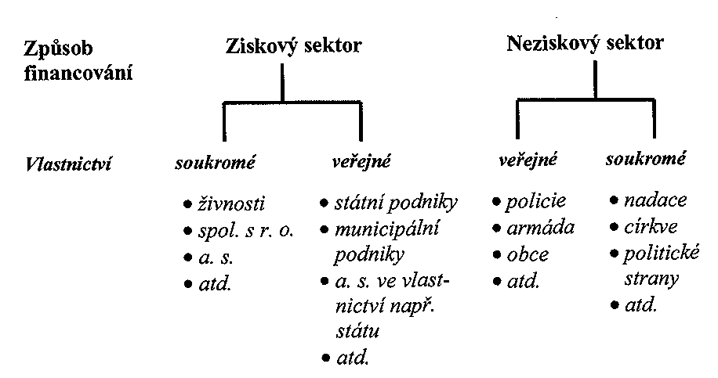
Národní hospodářství

Slide 34
Ziskový sektor
Je tvořen podniky s různými právními formami a různým vlastnictvím:
  soukromé (a.s., s.r.o., k.s., aj.)
  Veřejné (státní podniky, municipální podniky, a jiné)
Zásadním funkčním kritériem pro existenci podniků je ekonomická výkonnost =) schopnost přeměňovat potřeby společnosti v ziskové příležitosti.
  Tržní mechanismus: odstraňuje vše staré a nevýkonné, a uvolňuje cestu mladému a výkonnému (Podniky, které si na sebe nevydělají, krachují. Zánik podniků (rozklad) regeneruje ekonomické prostředí, uvolňuje neefektivně využívané zdroje a vytváří prostor pro nové hráče na trhu.)

Slide 35
Neziskový sektor
Tvoří ho instituce veřejného i soukromého sektoru:
  Veřejné (policie, hasiči, armáda, soudy…)
  Soukromé (nadace, politické strany, církve…)
Funkčním kritériem pro existence subjektů neziskového sektoru je uspokojování rozličných lidských potřeb bez ohledu na ekonomickou výkonnost (výstupem jsou často veřejné statky).
Neziskový sektor proto nachází uplatnění v oblastech, které nejsou ekonomicky atraktivní pro ziskový sektor (náklady na službu jsou vyšší než výnosy z dané služby) nebo v oblastech, kde dochází k tržnímu selhání (př. negativní externality) či selhání státu (př. Sociální služby):
  Financování ze státního rozpočtu (armáda, soudy, hasiči…)
  Financování od soukromých donátorů (např. církve)

Slide 36
Podnik - definice
Wohe - podnik je kombinace výrobních faktorů, prostřednictvím které hodlají jeho vlastníci dosáhnout určitých cílů.
Synek – podnik je ekonomicko-právní subjekt založený na výrobě zboží a poskytování služeb za úplatu.
Sedlák – podnik je ekonomicky a právně samostatná jednotka, jejíž základní znaky jsou kombinace výrobních faktorů, právní a ekonomická samostatnost.
Podnik: soubor hmotných, osobních a nehmotných složek podnikání. K podniku náleží věci práva a jiné majetkové hodnoty
Členění podniků dle sektorů (primární, sekundární, terciární, kvartérní sektor)
Pohledy na dění v podniku (hmotně-energetické hledisko, sociální hledisko, komunikační hledisko, hodnotové hledisko)
Podnikové funkce

Slide 37
Podnik, podnikání
Hlavní podnikové funkce průmyslového podniku v současné době představují:
prodejní (vyčleněné činnosti související s prodejem výrobků a služeb),
výrobní (zhotovování výrobků; u nevýrobních podniků se tato funkce označuje jako provozní),
zásobovací (pořízení surovin, materiálů, součástí, příjem, skladování, předávání do výroby),
personální (zajištění spolupracovníků, hodnocení spolupracovníků a jeho důsledky včetně růstu jejich kvalifikace, systémy odměňování, pracovní podmínky),
finanční (obstarávání potřebného množství finančních zdrojů, použití finančních zdrojů k obstarání potřebných statků a k úhradě výdajů na činnost podniku, rozdělování zisku, všechny finanční operace při založení podniku, při rozšiřování podniku, při fúzi, sanaci a likvidaci podniku).
vědeckotechnická (příprava a realizace změn technických inovačních faktorů podniku; zejména aplikovaný výzkum, technický vývoj, příprava výroby, realizace výsledků uvedených fází vědeckotechnického pokroku u výrobce nových technických prostředků a u uživatelů),
investiční (zajištění potřebného majetku pro podnikání),
správa (zejména controlling, plánování, účetnictví, statistika, právní činnosti, vnitřní audit aj.).

Slide 38
Podnik, podnikání
Každá výrobně organizační jednotka, které vystupuje jako podnik, má charakteristické znaky, pomocí kterých se odlišuje od ostatních organizačních jednotek. Jedná se o následující základní rozlišovací znaky podniku:
Právní subjektivita - vymezuje pravomoci podnikatelských subjektů v právních vztazích. Jejími nositeli jsou fyzické i právnické osoby. Podnik vystupuje v právních vztazích svým jménem a nese plnou zodpovědnost z těchto vztahů vyplývající.
Majetková samostatnost - majetková samostatnost určuje vlastnický vztah k požadovanému majetku pro podnikání.
Majetková zodpovědnost - majetková zodpovědnost vyjadřuje právní zodpovědnost za hospodaření s vlastním nebo pronajatým majetkem. Tento znak vymezuje nositele zodpovědnosti za hospodaření s majetkem organizace.
Ekonomická samostatnost - její podstatou je efektivní zhodnocování zdrojů za účelem dosažení optimálních výstupů.
Zápis do obchodního rejstříku - hospodářská organizace musí být zaregistrována v obchodním rejstříku nebo na jiném ze zákona vyplývajícím registračním místě.
Organizační celistvost a jednotně vedená účetní evidence.
Jiné znaky.

Slide 39
Cíle a okolí podniku

Slide 40
Podnikové okolí
Prvky podnikového okolí:
Geografické;
Sociální;
Politické a právní;
Ekonomické;
Ekologické;
Technologické;
Etické;
Kulturně historické
→ hmotná a nehmotná povaha.

Slide 41
Podnikové okolí
Geografické okolí - do značné míry předurčuje logistiku podniku, má vliv na lokalizaci podniku.
Sociální okolí
Zvažovat důsledky své činnosti pro společnost;
Kompromis mezi „čistou“ ekonomickou realitou a sociální
odpovědností podniku
Politické okolí a právní (legislativní)
souhrn vlivů,jejichž výrazem jsou mocenské vlivy
vytváří rámec pro všechny podnikové činnosti
Právní normy stanoví, jaké chování podniku je přípustné a jaké nikoliv. Nejdůležitější normou týkající se podnikové sféry je obchodní zákoník

Slide 42
Podnikové okolí
Ekonomické okolí
podnik je ovlivněn celkovou hospodářskou situací země a její dynamikou
Dostupnost a ceny výrobních faktorů
Daňová zátěž podniků
Hospodářský růst, měnový a devizový vývoj
Ekologické okolí
vytváří na jedné straně podnikání řadu bariér, na druhé straně dává podnikům mnoho šancí, např. při výrobě ekologicky nezávadných výrobků, recyklaci obalů atd.
Technologické okolí
Je motivem technologického pokroku, který umožňuje dosahovat lepších hosp. výsledků

Slide 43
Podnikové okolí
Etické okolí
Dodržování etických principů mj. poskytování pravdivých informací
Média a veřejné mínění
Etické cítění je podmíněné historicky a geograficky
Kulturně historické okolí
Vytváří se po mnoho let
celková vzdělanost a kulturní úroveň obyvatelstva je jednou z podmínek ekonomického rozvoje, přechodu ke složitějším technologiím a technického pokroku

Slide 44
Podnikové okolí
Podstatnou většinu prvků okolí podniku zcela významně ovlivňuje stát
Podnik se považuje za zcela autonomní jednotku
Ovlivňování „lobbováním“
Aby podnik při svém ekon. rozhodování nebyl okolím zaskočen musí se o jeho dynamiku aktivně zajímat
Informační zdroje:
vládní a jiné prognózy střednědobého a krátkod.vývoje ekonomiky (ekonomický růst, inflace, měnové kurzy atd.),
informace produkované zájmovými průmyslovými a podnikatelskými svazy,
vlastní historické a prognostické informace o situaci na trhu, cenách, zákaznících a jejich potřebách

Slide 45
Podnikové okolí
-informace o vývoji techniky a technologie v daném
oboru, získané na veletrzích, výstavách, nabídkových
katalogů atd.,
-informace o situaci v konkurenčních firmách a jejich
očekávaném chování.

Slide 46
Možné zdroje posuzování okolí podniku
Státní instituce: Český statistický úřad, Ministerstvo průmyslu a obchodu, Ministerstvo pro místní rozvoj, Ministerstvo dopravy, Ministerstvo spravedlnosti, sbírky zákonů
Regulativní svazy:portál českého stavebnictví, odborový svaz zaměstnanců ve stavebnictví, Svaz podnikatelů ve stavebnictví
Jiné podnikatelské subjekty: banky (podmínky financování, hypotéky…), další potenciální investoři, dodavatelé energie, vody základních služeb jako je likvidace odpadu, informace z finančních trhů, informace o strukturálních fondech… atd.

Slide 47
Podnikové okolí
Stakeholders = zájmové skupiny
všichni ti, kteří jsou s vývojem podniku spjati.
Zisková orientace podniku by však neměla zamlžovat společenské poslání podniku, jímž je služba zákazníkovi a všem ostatním, kteří jsou s vývojem podniku spjati.
Zájmové skupiny podniků:
Zaměstnanci, věřitelé, dodavatelé,zákazníci, vlastníci, stát a obce

Slide 48
Stakeholders - zájmové skupiny
Stakeholders | Očekávání
Vlastníci | Zvyšování hodnoty podniku
Zaměstnanci | Pracovní místa, růst podniku, vysoký příjem, dobré pracovní podmínky, sociální jistoty
Stát | Zisk, maximalizace daňových příjmů, vytváření pracovních míst, dodržování zákonů
Odbory | Sociální jistoty, mzdy, bezpečnost práce
Investoři | Navýšení svého majetku, vysoké úročení kapitálu, jistota investovaného kapitálu, návratnost vkladu
Věřitelé | Uspokojování závazků, včasné platby, vysoké úročení kapitálu
Zákazníci | Zboží dle svých představ, vysoká kvalita výrobků při přijatelných cenách, dobrý servis, pravidelné zásobování
Obec | Pozvednutí regionu, pracovní místa, sponzorství, daně

Slide 49
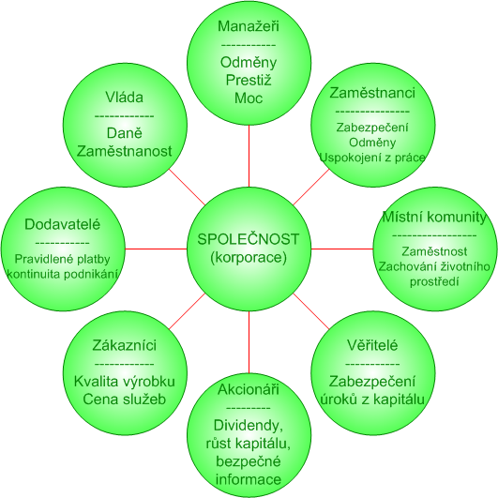
ZÁJMOVÉ SKUPINY (STAKEHOLDERS)

Slide 50
Cíle podniku
Cíl
obecně budoucí stav, kterého chceme dosáhnout
cíle jsou odvozovány empiricky z hospodářské praxe
Není pochyb, že cílem podniku je tvorba hodnoty,
problém jak tuto hodnotu měřit (jako zisk, rentabilitu, nově vytvořenou hodnotu).
Původní primární cíl firmy = maximalizace zisku
(v krátkodobém pohledu, bez časové dimenze a bez vlivu rizika)
Základní ukazatele:
- zisk (vycházel z hist. hodnot zisku (účetní zisk), nepracoval s rizikem a je statickou veličinou.
- ukazatele výnosnosti (rentability)
  ROI (Return on Investment) výnosnost investic
  ROE (Return on Equity)- výnosnost vlastního kapitálu
  ROA (Return on Assets) – výnosnost kapitálu
Notes:
Empiricky-založený na zkušenostech

Slide 51
Cíle podniku
80 léta složitější modely, které za cíl chování podniku
považují maximalizaci jeho hodnoty.
Nyní maximalizace hodnoty jmění (kapitálu) akcionářů, tzv. shareholder value.
Ukazatel MVA – přírůstek tržní hodnoty firmy, rozdíl mezi
částkou, kterou by akcionáři a ost. investořii získali prodejem
svých akcií a hodnotou, kterou do firmy vložili
MVA=tržní cena – inv. kapitál
Ukazatel EVA – rozdíl mezi provozním čistým ziskem a jeho kapitálovými náklady
EVA=EBIT x (1-t) –C x WACC

Slide 52
Cíle podniku
Tvorba a přijetí množiny podnikových cílů určuje cílové
chování podniku
Tvorba cílů je nejdůležitější rozhodovací proces podniku,
vyžaduje maximální informovanost a vzájemnou toleranci
všech účastníků.
Subjekty rozhodování při tvorbě podnikových cílů:
- interní zájmová skupina (vlastníci, manažeři, zaměstnanci)
- externí zájmová skupina (zákazníci, dodavatelé, věřitelé,..)
a) Dlouhodobá maximalizace zisku (klasický přístup)
b) Zabezpečení existence a rozvoje podniku (nový přístup)

Slide 53
Cíle podniku
Pro definované cíle musí existovat specifičtější kritéria:
vazba na poslání - nemůže být v rozporu;
měřitelnost;
ovlivnitelnost - kdo, co, kdy, jak;
cíl musí být motivující, vyzývající k aktivitě;
cíl musí být reálný - "dobře" vypadající cíl mimo realitu nebude určitě tím správným.

Slide 54
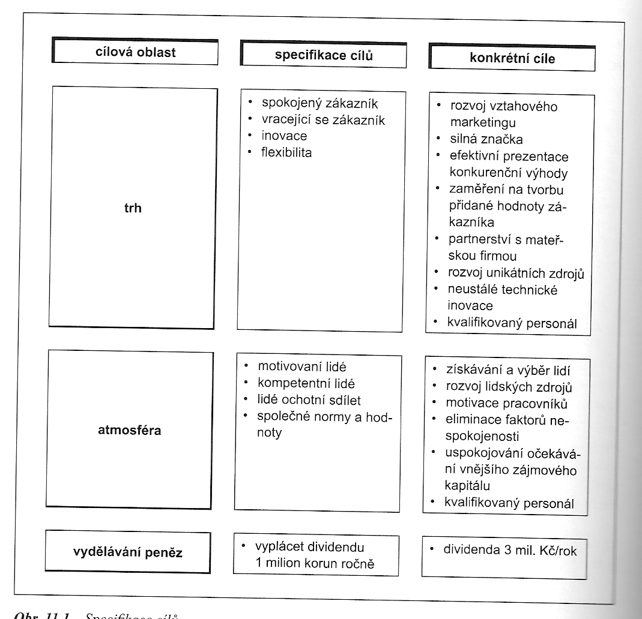
2.Cíle podniku
ko

Slide 55
Cíle podniku
Klasifikace cílů:
Obsah cílů
ekonomické – zaměřují se na kvantitativněměřitelný výsledek podnikové činnosti
sociální – cíle orientované na společnost a pracovníky
technický –rozvoj technologií,tech. stránka vyráběných výrobků
b) Hierarchické uspořádání cílů
c) Časové hledisko
d) Vztahy mezi cíli
e) Rozsah cílů

Slide 56
Cíle podniku
a) Obsah cílů
EKONOMICKÉ CÍLE
VÝKONOVÉ CÍLE
-obrat
-tržní podíl
-objem výroby
-výrobní kapacita
-zásoby a jejich
struktura
FINANČNÍ CÍLE
-celkový kapitál
-vlastní kapitál
-cizí kapitál
-finanční investice
-likvidní aktiva
celkem
-struktura likvidních
aktiv
-pohledávky
VÝSLEDKOVÉ CÍLE
-výnosy
-náklady
-zisk před zdaněním
-zisk po zdanění
-cash flow
-rentabilita kapitálu
-produktivita práce

Slide 57
Cíle podniku
a) Obsah cílů
SOCIÁLNÍ CÍLE PODNIKU
Cíle orientované na společnost
-produkce veřejných statků
-vytváření pracovních příležitostí
-daňové příjmy, poplatky
-sponzorství
Cíle orientované na zaměstnance
-potřeby pracovníků (mzda,
vzdělávání, pojištění, pracovní
podmínky)
-postup v zaměstnání
-zlepšení interpersonálních vztahů
-stabilita pracovních míst

Slide 58
Cíle podniku
b) Hierarchické uspořádání cílů
VRCHOLOVÝ CÍL
Základní cíle
1
2
3
4
_{3.1}
_{3.2}
Pomocné cíle

Slide 59
Cíle podniku
c) Časové hledisko
Dlouhodobé cíle – více než 3 roky, strategické cíle, odpovědnost vrcholoví manažeři
Krátkodobé cíle – zajistit dosažení dlouhodobých,
operativní, bez alternativ
d) vztahy mezi cíli
komplementární cíle (dosahování jednoho vede k dosahování cíle druhého)
konkurenční cíle (vyšší plnění jednoho vede k nižšímu plnění druhého)
protikladné (extrémní případ cílů konkurenčních, dosažení jednoho vylučuje dosažení druhého)
indiferentní cíle (plnění jednoho nemá vliv na plnění
ostatních cílů)
e) Rozsah cílů
minimalistický
maximalistický

Slide 60
Cíle podniku
Velká společnost:
Vlastní akcionáři
Sami firmu neřídí, řídí manažeři (mzda)
Oddělení vlastnictví od řízení
Ostatní zájmové skupiny (stakeholders: akcionáři, zaměstnanci,stát a obce,management,dodavatelé, zákazníci)
Malá společnost:
98 %všech firem, 60% všech zaměstnanců
Vlastnictví spojeno s řízením
Ztížený přístup k úvěrům a na kapitálové trhy
Vlastník je zainteresován na růstu její hodnoty

Slide 61
Podnikové výrobní faktory

Slide 62
Národohospodářské výrobní faktory
Podnikové výrobní faktory

Slide 63
Národohospodářské faktory
Práce
Práce je cílevědomá lidská činnost vytvářející statky a služby.
Prací nebudeme pro naše účely rozumět činnosti, které provádějí stroje.
Stroje zařadíme do kapitálu ve věcné podobě.
Pracovní síla – souhrn fyzických a duševních schopností člověka konat práci. Ne každý člověk má pracovní sílu - nemají ji nemocní, starci, v našem právním řádu děti.
Pro určité práce je nedílnou součástí schopnosti pracovat také určitá kvalifikace - vzdělání a dovednosti nabyté praxí.
Práce je vzácný výrobní faktor, což ovlivňuje jeho cenu na trhu práce. Tuto cenu nazýváme mzdou.
Mzdu rozlišujeme
- nominální
- reálnou
S pojmem práce úzce souvisí pojmy dělba práce,
specializace a kooperace.

Slide 64
Národohospodářské faktory
Půda
nejtypičtější přírodní zdroj.
Půdy je přesně omezené množství –vzácný zdroj.
Ten kdo půdu vlastní, má určité výsadní postavení vůči všem ostatním nevlastníkům, a to se obecně v ekonomii nazývá monopolem.
Vlastník půdy si na trhu může diktovat podmínky prodeje a nájmu, nejdůležitější z nich je cena. Při prodeji dosahuje
majitel půdy tržní cenu, při pronájmu získává pozemkovou rentu (peněžní výnos z půdy).

Slide 65
Národohospodářské faktory
Kapitál
Nejjednodušší definice kapitálu říká, že jsou to peníze, které přinášejí další peníze.
Kapitálem rozumíme vše, co vkládáme do výroby proto, aby vznikly další hodnoty.
Základní rozlišovací znak kapitálu -účelovost vložených prostředků, snaha dosáhnout zisk (resp. úrok), a to bez ohledu na to, zda nakonec opravdu bude dosaženo zisku nebo ztráty.
Druhým znakem je, že kapitál předpokládá vlastnictví – ten, kdo vkládá kapitál do výroby má úmysl dosáhnout zisk pro sebe – to je výrazná osobní motivace podnikatelova.
Finanční a reálný kapitál

Slide 66
Podnikohospodářské výrobní faktory
Podstata transformace → kombinace podnikových výrobních faktorů → dosahujeme značně vysoký synergický efekt.
Podnikové výrobní faktory: členění dle různých
autorů →
- Wöhe, Gutenberg:
elementární výrobní faktory,
dispozitivní výrobní faktory.

Slide 67
2.Podnikohospodářské výr.faktory
B. von Colbe a G. Lassmann → detailnější rozpracování → uvádějí i třetí skupinu faktorů → doplňkové faktory.
Elementární výrobní faktory mají rozhodující úlohu v podnikovém transformačním procesu.
Dělí se na:
- potenciální elementární výrobní faktory,
- spotřebovávané elementární výrobní faktory.

Slide 68
2.Podnikohospodářské výr.faktory
Potenciální výrobní faktory postupně přenášejí část své hodnoty, a to mírou jejich opotřebení, do nových výrobků.
Tvoří je prvky:
Aktivní – stroje, zařízení,nosiče informací, pracovní síla
Pasivní – budovy, pozemky, základní zařízení

Slide 69
2.Podnikohospodářské výr.faktory
Spotřebovávané elementární výrobní faktory vstupují celým svým obsahem do nových výrobků jednorázově a jen v jednom transformačním procesu.
Menší část z nich není spotřebovávaná přímo,
ale napomáhá, ovlivňuje výrobní proces.
Tvoří je prvky:
- výkonná (konkrétní, produktivní) pracovní síla,
podnikové prostředky.
  Přímé – suroviny, polotovary, díly, pom.látky, výrobní služby
  Nepřímé – nástroje, podnikové služby včetně informací

Slide 70
2.Podnikohospodářské výr.faktory
Dispozitivní faktory
Řízení a jeho složky:
- plánování
- organizace
- rozhodování
kontrola
informační management
Doplňkové faktory
Vztah podniku k:
-státu
-bankám
-pojišťovnám

Slide 71
2.Podnikohospodářské výr.faktory
Národohospodářský pohled | Podnikohospodářský pohled
1. práce | 1. řídící práce - dispozitivní VF
 | 2. výkonná práce – element. VF
2. půda | Pozemky - eVF | 3. Dlouhodobý majetek
3. kapitál | Budovy Stroje a zařízení Nástroje Dopravní prostředky atd.
 | 4. materiál (pracovní předměty)

Slide 73
Transformační proces
podnikový transformační proces představuje soubor činností, jejichž cílem je změna vstupů (imputů) na výstupy (outputy)
v tomto procesu výrobní faktory vstupují do výrobního procesu, kombinují se v optimálním poměru, působí vo vzájemné součinnosti a výsledkem těchto aktivit je produkt nebo služba, kterou podnik nabízí na trhu
probíhá v podniku nepřetržitě a podnik v rámci svých aktivit permanentně přeměňuje nakoupené vstupy (materiál, suroviny atd.) na výstupní produkty a služby
tento proces můžeme označit také pojmem výroba

Slide 74
Transformační proces
VÝSTUPY
VSTUPY
PODNIK

Slide 75
Nákup
představuje cílevědomé aktivity podniku, které jsou zaměřené na zajištění vstupů výroby (výrobních faktorů)
představuje úvodní fázi výrobního procesu
Nese s sebou náklady (a také výdaje)
Ve vztahu k definovaným vztahům podnkání je zřejmé, že minimalizace nákladů při nákupu vstupů výroby představuje klíčový přístup k těmto podnikovým aktivitám

Slide 76
Výrobní proces v podniku
Nákup
Výroba
Prodej

Slide 77
Nákup
nákupní fáze podnikového transformačního procesu si vyžaduje:
určit zodpovědný útvar za pořizování jednotlivých vstupů, definovat pravomoci a zodpovědnosti tohoto útvaru a zabezpečit důslednou kontrolu těchto procesů ve vztahu ke kvalitě a ceně vstupů (např. zabránit korupčnímu chování pracovníků nákupu)
definovat čas a množství objednávaných vstupů ve vztahu k podnikovým cílům tak, aby byl zabezpečený nepřetržitý výrobní proces
správně řídit nákupní proces i z důvodu efektívního využití peněz, tzn. nakupovat minimální množství vstupů pro zabezpečení výroby, využívat cenové výkyvy na trhu pro minimalizaci nákladů apod.

Slide 78
Nákup
Předmětem nákupu mohou být:
stroje, zařízení, nářadí a pomůcky
vstupní materiály, polotovary, zboží
palivo, energie
pracovní síla (manažment)
nemateriální hodnoty (patenty, licencie, know – how, atd.)
informace
cenné papíry apod.

Slide 79
Výroba
výrobou (výrobní činností) podniku rozumíme přeměnu podnikových vstupů (suroviny, majetek, lidský faktor výroby atd.) na podnikové výstupy (výrobky, služby), např. podnik nakoupí kůži, gumu, nitě a výsledkem jeho aktivit jsou boty
předpokladem je samozřejmě existence i jiných výrobních faktorů
přeměna surovin na výrobky probíhá jako výrobní proces v podniku

Slide 80
Výroba
Výrobní proces se skládá z mnoha různých procesů, které působí ve vzájemné interakci :
Řídící procesy – jedná se o systém procesů, které koordinují činnost jednotlivých faktorů ve výrobním procesy s cílem dosáhnout plánovanou hodnotu výstupů (např. počet pracovníků při výkonu operace, jejich vzájemná součinnost a postupnost jejich pracovních úkonů ve výrobě atd.)
pracovní procesy – jedná se o systém procesů ve výrobě, které se uskutečňují jako důsledek přímé účasti človeka ve výrobním procesu (např. človek namontuje na karosérii auta kola, obuvník zatluče do podrážky hřebík apod.)
automatické procesy – vykonávají se bez přímé účasti človeka
přírodní procesy – ve výrobním procesu se využívají zákony přírody a působí přírodní síly – například kvašení při výrobe alkoholu

Slide 81
Výroba
podle použité technologie členíme výrobní proces na:
mechanicko – fyzikální, v rámci kterého látková podstata suroviny v procesu se nemění, mění se velikost, design, připadne kvalita výstupu (např. při výrobě obuvi se nemění podstata kůže, z které se boty vyrábějí; velikost obuvi, jejich design a kvalita ve vztahu k potřebám člověka budou určitě odlišné od balení surové kůže, které vstupuje do výrobního procesu
chemický – v tomto procesu se mění látková podstata vstupních surovin – např. výroba benzínu z ropy, výroba vína, výroba léků apod.

Slide 82
Výroba
Členění výrobního procesu z hlediska výrobního programu:
hlavní výrobní program – tyto výrobky tvoří hlavní náplň výroby daného podniku
Vedlejší výrobní program – představuje výrobu polotovarů a náhradních dílů
přidružený výrobní program – představuje zpravidla odlišné zaměření v porovnání s hlavním výrobním programem (např. pridružená stavební výroba, podnik vyrábějíci nábytek šije autopotahy apod.)

Slide 83
Výroba
Z hlediska počtu vyráběných výrobků členíme výrobu na:
hromadná výroba – podnik vyrábí výrobky ve velkém počtu (např. pečivo, pivo, kamenolom, těžba uhlí atd.), cena jednoho výrobku je nižší než při sériové výrobě v důsledku působení tzv. úspor z rozsahu
sériová výroba – podnik vyrábí výrobky v omezených množstvích (sériích), cena jednoho výrobku je nižší než v kusové výrobě
kusová výroba – podnik vyrábí výrobky v malých množstvích (kusoch), cena jednoho výrobku je vysoká

Slide 84
Prodej
prodej vyrobených výrobků a služeb představuje završení transformačního procesu
v této fáze transformačného procesu podnik prodává svoje výrobky a služby za peníze, dosahuje výnosy z podnikatelské činnosti a tvoří zisk, čím se naplňují jeho základní cíle
tato etapa a její úspěšné zvládnutí jsou velmi důležité pro zachování podniku v podmínkách roustoucí konkurence, kdy větším problémem je prodat výrobky a služby než je vyrobit
v podmínkách tržního mechanismu v důsledku existující konkurence je dominantním trhem trh kupujícího, a proto je důležitým aspektem úspešnosti na trhu péče o zákazníka a jeho potřeby (Náš zákazník, náš pán.)

Slide 85
Organizování – podniková organizace
Organizace – souhrnný pojem pro podnik či instituci, jako výraz pro určitý způsob vnitřního uspořádání podniku či instituce
Organizace v širším slova smyslu – zahrnující cílené spojení lidských i dalších ekonom. zdrojů, tzv. ekonomické organizace
Organizace v užším slova smyslu – hierarchicky řízené skupiny osob, vytvořené a fungující proto, aby mohlo být dosaženo určitých cílů
Organizování – shromáždění a koordinace lidských, finančních, fyzických, informačních a dalších zdrojů potřebných k dosažení cílů organizace.

Slide 86
Organizování – podniková organizace
Podniková organizace:
organizace jako celek, který plní funkce podniku,
organizace jako míra uspořádání podniku,
organizace jako cílevědomá činnost.

Slide 87
Organizování – podniková organizace
Organizační struktura
Různé org. systémy si vyžadují i různou org. strukturu
  způsob vnitřního rozdělení činností a pravomocí
Důvodem organizování je nutnost dělby práce a omezenost rozpětí řízení.
Při vytváření org. struktury se řídíme kritérii:
  typ výrobku nebo služby;
  charakter pracovního procesu a funkce, které ho mohou zajistit;
  potřebná specializace a kvantifikace;
  čas, který je zapotřebí pro zvládnutí činností;
  zákazník;
  místo.
Kritéria se kombinují tak, aby byla nalezena optimální org. struktura a zajištěna koordinace činností.

Slide 88
Organizování – podniková organizace
Organizační struktura
Základní typy organizačních struktur z hlediska jejich vývoje
  Klasické (funkcionální, divizní)
  Moderní (org. struktury s pružnými prvky)
  Moderní a netradiční (podnikatelské jednotky, procesní,)
Struktura organizace může být určitou kombinací jednotlivých druhů struktur.

Slide 89
Funkcionální struktura
Organizační jednotky jsou vytvářeny k výkonu jednotlivých
odborně specializovaných výkonů např. vývoj, výroba,
prodej, finance, personální oblast = specializace na základě
funkcí
Funkce – jediná činnost častěji skupina vzájemně
spjatých a obdobných činností, spojených příbuznými
pracovními postupy
Nevýhoda – vysoký stupeň centralizace rozhodování a
omezená možnost koordinace funkcí na nižších úrovních
organizací

Slide 90
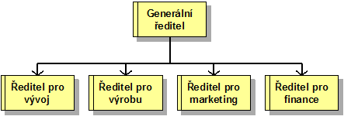
Funkcionální struktura
Problémy funkcionální organizace
Stanovování cílů: cíle jsou formulovány z hlediska
jednotlivých funkcí a nikoli z celého podniku;
Předávání z vyšších na nižší hierarchické úrovně;
Vymezení pracovní náplně;
Odpovědnost;
Komunikace;
Trvalé udržování starých struktur.
Plně funkcionální struktura funguje jestliže:
Firma působí jen na několika málo místech;
Vyrábí produkty, které jsou vzájemně příbuzné.

Slide 91
Divizní struktura
Typ specializace podle objektu. Předpokládá specializaci
vytvořené org. jednotky na daný objekt, kterým může být
např. výrobek, trh, region, projekt. Vytváříme divize.
Cílem divizního uspořádání je:
- snížit zátěž nejvyššího vedení firmy na koordinaci jedl. funkcí;
urychlit rozvoj firmy při pronikání na nové trhy;
decentralizovat rozhodování s cílem zvýšit jeho rychlost i
kvalitu a současně posílit motivaci na nižších úrovních.

Slide 92
Divizní struktura
Výhody:
Rychleji reaguje na změny tržních a ekonomických podmínek
Je schopna lépe plánovat řešení nadcházejících situací
Lepší předpoklady pro vztahy mezi zaměstnanci navzájem i mezi zaměstnanci a managementem
Lepší informovanost a porozumění manažerským rozhodnutím
Otevřenější komunikaci, vyšší zájem pracovníků na úspěchu organizace
Nevýhody:
Mohou se stát nezávislé, že působí proti zájmům organizace
Zvyšující administrativní náklady
Produktová org. struktura:
Specializace na výrobu a prodej jednoho či několika
příbuzných výrobků
př. Automobilové firmy
Zákaznická struktura org.:
Vychází z povahy a potřeb jejích jednotlivých zákazníků
Geografická struktura či specializace:
- Organizace je rozdělena na regionální bázi

Slide 93
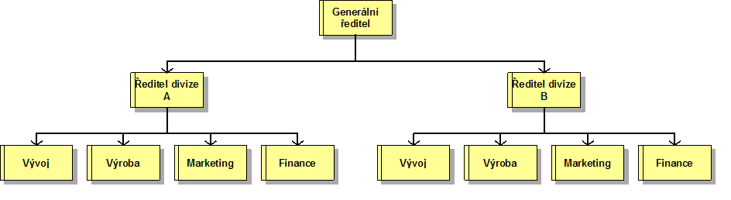
Divizní struktura

Slide 94
Moderní struktury
Organizační struktura maticová
Formou smíšené org. struktury je maticová organizace.
Způsoby rozdělení práce v organizaci: funkcionální a
projektový (zákaznický či produktový).
Je současně pružná, jelikož produktové a zákaznické týmy
mají dočasný charakter
Maticové uspořádání může nabývat dvou podob:
Projektový manažer požádá o spolupráci na určitém úkolu
vedoucí jednotlivých oddělení.
Projektový manažer přímo řídí pracovníky, kteří se práce
na projektu účastní.

Slide 95
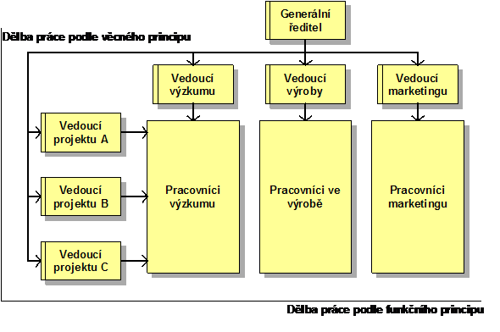
Moderní struktury

Slide 96
Moderní struktury
Organizace založená na schopnostech
Základem jsou různé schopnosti pracovníků.
Hlavním cílem je podpořit rozvoj klíčových schopností,
kterými firma disponuje.
Je účelná při reakci (častá změna strategie) na neustále se
měnící okolí např. firmy poskytující specializované
profesionální služby (podnikové poradenství).

Slide 97
Týmová organizace
V rámci existující org. struktury nebo určitá varianta
maticové
Použita jako základní princip tvorby organizace přičemž
vzniká určitá hierarchie týmů z různých funkcionálních
útvarů.
Ekonomický význam týmů – náklady spojené s přenosem
informací mohou být sníženy vzhledem k
intenzivní komunikaci.
Tým je zvláštní pracovní jednotka vytvářená ke
splnění určitého cíle.

Slide 98
Moderní a netradiční org. struktury
Procesní organizace
Základem tvorby org. jednotek jsou jednotlivé technologické
procesy či určité fáze výroby.
Širší uplatnění procesního rozdělení činností vede k procesně
založené organizaci. Základními stavebními kameny se
stávají procesy, které uspokojují požadavky zákazníků.
Tvorba vychází z procesního modelu zachycující hlavní
(klíčové) firemní procesy a jejich vzájemné vztahy.

Slide 99
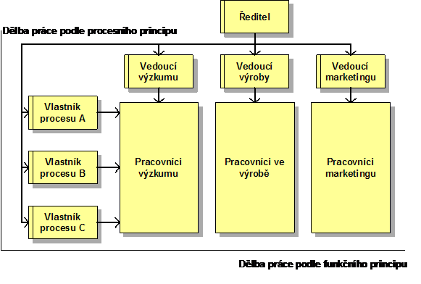

Slide 100
Moderní a netradiční struktury
Podnikatelské jednotky uvnitř firmy (Small Business Units - SBU)
spočívají ve vytvoření autonomní podnikatelské jednotky uvnitř organizace.
Dochází zde k decentralizaci řízení s cílem využít především znalosti a konkrétních podmínek například v oblasti výroby, poskytování služeb, servisu apod. Jsou to jednotky převážně bez právní subjektivity.
Obory s vysokou dynamikou změn v okolí a zároveň vysokou kapitálovou náročností
Podnik vystupuje jako tým podnikových org. jednotek plně vybavených, zmocněných a odpovědných za uspokojení zákazníků.

Slide 101
Základní pojmy
Způsob propojení org. jednotek
Odpovědnost musí odpovídat pravomoci
Způsoby uspořádání řídících vztahů:
Jednoliniový (liniový) systém
Viceliniový (funkcionální) systém
Liniově štábní systém

Slide 102
Organigramy organizačních struktur
Jednoliniový (liniový) systém
Víceliniový (funkcionální) systém

Slide 103
Základní pojmy
Základní formy organizačních struktur:
Jsou výsledkem organizování a vznikají kombinací
manažerem vybraných možností.
- průkopnická organizace: jednoliniový systém
- byrokratická organizace: liniově štábní systém
- pružné organizační formy:
- 1.vícekriteriální organizační struktura
- 2.projektové organizační formy
- 3.podnik v podniku (SBU)

Slide 104
Základní pojmy
Průkopnická organizace
Maticová (vícekriteriální) organizace

Slide 105
Základní pojmy
Vícekriteriální org. struktura
- představitelem maticová organizace
- lépe reaguje na změny okolí
větší pružnost je dosažena za cenu porušení
jednoty řízení
Projektové organizační formy
Pro zvýšení pružnosti org. struktury
V rámci základní org.struktury vznikne dočasně
organizace orientovaná na uskutečnění určitého úkolu

Slide 106
PODNIKOVÁ EKONOMIKA

Slide 107
OPAKOVÁNÍ: Podniková ekonomika
Zabývá se podnikem, jeho cíli a funkcemi, životními fázemi, organizací, hlavními činnostmi a jejich řízením, zvláštnostmi jednotlivých druhů podniků…
Čerpá poznatky z obecné ekonomie a řady dalších vědních disciplín.
Je to praktická disciplína pro podnikatele, živnostníky, ekonomy, manažery,…., jak pracovat co nejefektivněji a nejhospodárněji, vytvářet nové hodnoty a obstát v náročném tržním prostředí.

Slide 108
Podnikání
Podnikáním se rozumí ……………..činnost prováděná ……………….. podnikatelem ……………….a na ……………………………za účelem dosažení ………………. a za podmínek stanovených živnostenským zákonem.
Rysy podnikání:
  princip podnikání
  smysl podnikání
  společenské poslání podniku,
  riziko.

Slide 109
Podnikání
Podnikáním se rozumí soustavná činnost prováděná samostatně podnikatelem vlastním jménem a na vlastní odpovědnost za účelem dosažení zisku a za podmínek stanovených živnostenským zákonem.
Rysy podnikání:
  princip podnikání (vstupy x výstupy),
  smysl podnikání (zhodnocení kapitálu VK x CK),
  společenské poslání podniku,
  riziko.
Notes:
této definice vyplývají některé klíčové závěry:
předpoklad trvalého provozu – za podnikání se nepovažují jednorázové projekty. Za soustavnou činnost je však považována i činnost opakující se čtvrtletně, pololetně či ročně, avšak s touto danou trvalou pravidelností.
Samostatnost FO nebo PO při rozhodování o svém podnikání, není nikým usměrňována či vedena.
Vlastním jménem – osoby zapsané do OR vystupují pod svou obchodní firmou, činí právní úkony pod svou firmou. Podnikatel FO nezapsán do OR vystupuje pod svým jménem a příjmením nebo názvem, může užívat i dodatek, pokud není klamavou reklamou. Při provozování živnosti pod Obchodní firmou není důležitá osobní účast podnikatele.
Na vlastní odpovědnost – podnikatel na sebe bere riziko neúspěchu
Zisková orientace – za podnikání se nepovažuje činnost neziskových organizací (občanských sdružení, nadací, apod.)
Principem podnikání je přeměna vstupů na výstupy, které vedou k uspokojování potřeb zákazníka. Z této činnosti plyne podnikateli zisk jako rozdíl hodnoty prodaných výstupů a spotřebovaných vstupů.
Smyslem podnikání je zhodnocení vloženého kapitálu. Opatřování cizího kapitálu je jen prostředkem ke zhodnocování vlastního kapitálu. Snaha o dosažení zisku jakožto přebytku výnosů nad náklady.
Zisk se dociluje uspokojováním potřeb zákazníků. Dlouhodobě úspěšné podnikání musí být založeno na uspokojování skutečně existujících potřeb zákazníků. Tzn. nalezení určitého společenského přínosu realizované činnosti.
Každé podnikání je spojeno s rizikem neúspěchu . Velikost rizika se liší dle charakteru činnosti, velikosti finanční síly podniku, konkurenci a dalších faktorech. Obecně se podnikatelské subjekty snaží o minimalizaci rizika. Čím větší podstupuje podnikatel riziko, tím požaduje větší výnosnost ze své činnosti.

Slide 110
Podnik - definice
Wohe - podnik je kombinace výrobních faktorů, prostřednictvím které hodlají jeho vlastníci dosáhnout určitých cílů.
Synek – podnik je ekonomicko-právní subjekt založený na výrobě zboží a poskytování služeb za úplatu.
Sedlák – podnik je ekonomicky a právně samostatná jednotka, jejíž základní znaky jsou kombinace výrobních faktorů, právní a ekonomická samostatnost.
Podnik: soubor hmotných, osobních a nehmotných složek podnikání. K podniku náleží věci práva a jiné majetkové hodnoty
Členění podniků dle sektorů (primární, sekundární, terciární, kvartérní sektor)
Pohledy na dění v podniku (hmotně-energetické hledisko, sociální hledisko, komunikační hledisko, hodnotové hledisko)
Podnikové funkce

Slide 111
Podnik, podnikání
Hlavní podnikové funkce průmyslového podniku v současné době představují:
prodejní (vyčleněné činnosti související s prodejem výrobků a služeb),
výrobní (zhotovování výrobků; u nevýrobních podniků se tato funkce označuje jako provozní),
zásobovací (pořízení surovin, materiálů, součástí, příjem, skladování, předávání do výroby),
personální (zajištění spolupracovníků, hodnocení spolupracovníků a jeho důsledky včetně růstu jejich kvalifikace, systémy odměňování, pracovní podmínky),
finanční (obstarávání potřebného množství finančních zdrojů, použití finančních zdrojů k obstarání potřebných statků a k úhradě výdajů na činnost podniku, rozdělování zisku, všechny finanční operace při založení podniku, při rozšiřování podniku, při fúzi, sanaci a likvidaci podniku).
vědeckotechnická (příprava a realizace změn technických inovačních faktorů podniku; zejména aplikovaný výzkum, technický vývoj, příprava výroby, realizace výsledků uvedených fází vědeckotechnického pokroku u výrobce nových technických prostředků a u uživatelů),
investiční (zajištění potřebného majetku pro podnikání),
správa (zejména controlling, plánování, účetnictví, statistika, právní činnosti, vnitřní audit aj.).

Slide 112
Podnik, podnikání
Každá výrobně organizační jednotka, které vystupuje jako podnik, má charakteristické znaky, pomocí kterých se odlišuje od ostatních organizačních jednotek. Jedná se o následující základní rozlišovací znaky podniku:
Právní subjektivita - vymezuje pravomoci podnikatelských subjektů v právních vztazích. Jejími nositeli jsou fyzické i právnické osoby. Podnik vystupuje v právních vztazích svým jménem a nese plnou zodpovědnost z těchto vztahů vyplývající.
Majetková samostatnost - majetková samostatnost určuje vlastnický vztah k požadovanému majetku pro podnikání.
Majetková zodpovědnost - majetková zodpovědnost vyjadřuje právní zodpovědnost za hospodaření s vlastním nebo pronajatým majetkem. Tento znak vymezuje nositele zodpovědnosti za hospodaření s majetkem organizace.
Ekonomická samostatnost - její podstatou je efektivní zhodnocování zdrojů za účelem dosažení optimálních výstupů.
Zápis do obchodního rejstříku - hospodářská organizace musí být zaregistrována v obchodním rejstříku nebo na jiném ze zákona vyplývajícím registračním místě.
Organizační celistvost a jednotně vedená účetní evidence.
Jiné znaky.

Slide 113
Mýty o podnikání
Člověk se podnikatelem musí narodit
Většina nových firem zbankrotuje
Podnikatel je svým vlastním pánem
Kdo je úspěšný v zaměstnání, bude úspěšný i v podnikání
Vždycky si mohu založit svou vlastní firmu

Slide 114
Klasifikace podniků
Členění dle:
  hospodářských odvětví
  sektorů
  druhů výkonů
  způsobu zhotovování výkonů
  převládajícího výrobního faktoru
  velikosti podniku
  závislosti na stanovišti
  pohyblivosti
  vlastnictví
  členění podle právní formy
  zisku
  působnosti

Slide 115
Klasifikace podniků
Podle hospodářských odvětví (zaměření předmětu činnosti)
  Výrobní - průmyslové, zemědělské, stavební

Slide 116
Klasifikace podniků
Podle hospodářských odvětví (zaměření předmětu činnosti)
  Výrobní - průmyslové, zemědělské, stavební
obchodní
Bankovní (peněžní ústavy)
pojišťovací
  komunikační
dopravní
ostatní podniky poskytující služby

Slide 117
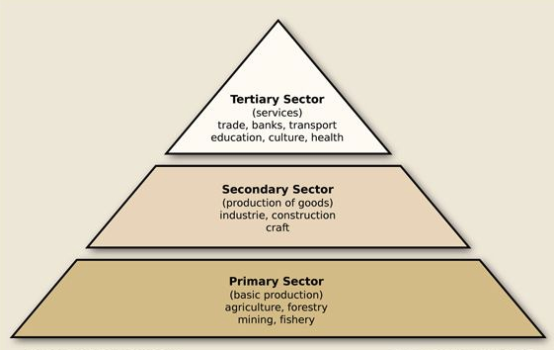
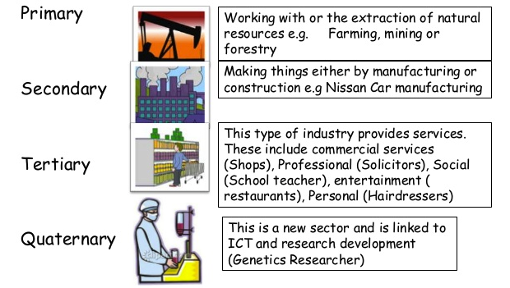
Klasifikace podniků
Podle sektorů – primární, sekundární, terciální, kvartérní sektor

Slide 118
Klasifikace podniků
Podle sektorů – primární, sekundární, terciální, kvartérní sektor
Primární - sektor prvovýroby (zpracování surovin, lesnictví, zemědělství, těžba surovin atp.) Většina produktů od tohoto sektoru je považováno za suroviny pro jiné průmysly
Sekundární - představuje sektor zpracovatelského průmyslu (zpracování polotovarů, stavební výroba, výroba elektřiny atp.)
Terciální – sektor služeb
Kvartérní - sektor ekonomiky, který zahrnuje nevýrobní činnosti poskytované za úplatu. Tyto činnosti společně s terciérem označujeme jako Intelektualizované služby – Knowledge Intensive Services (KIS). Do kvartéru řadíme:
  školství (především vysoké),
  vědu, výzkum a vývoj,
  řízení konzultačních, informačních a komunikačních služeb,
  řízení služeb v oblasti lidských zdrojů a zaměstnanosti,
  právní služby, účetní, finanční a marketingové služby atd.

Slide 119
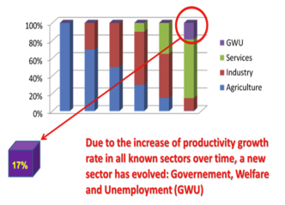
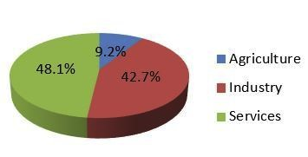
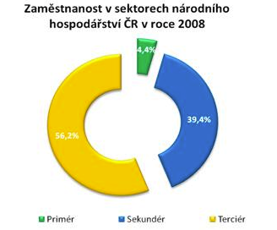
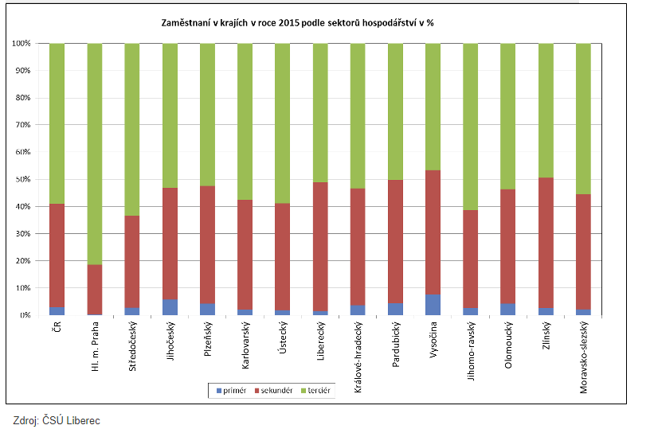
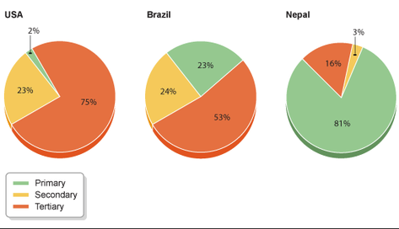
Sektory ekonomiky - trendy
Čína

Slide 120
Klasifikace podniků
Notes:
120
120

Slide 121
Podíl zaměstnaných ve vybr. sektorech v roce 2002

Slide 122
Klasifikace podniků
Odvětvová klasifikace CZ-NACE
Byla vypracována podle mezinárodní statistické klasifikace ekonomických činností, v souladu s nařízením Evropského parlamentu a Rady (ES) č. 1393/2006 ze dne 20. prosince 2006, kterým se zavádí
Statistická klasifikace ekonomických činností NACE Revize 2 a kterým se mění nařízeni Rady (EHS) Č. 3037/90 a některá nařízeni ESo specifických statistických oblastech.
Klasifikace CZ-NACE zohledňuje technologický rozvoj a strukturální změny hospodářství za posledních I5 let, je relevantnější s ohledem na hospodářskou realitu a lépe srovnatelná s jinými mezinárodními klasifikacemi.
Klasifikace ekonomických činnosti (CZ-NACE) nahrazuje Odvětvovou klasifikaci ekonomických činnosti (OKEČ), vydanou sdělením Českého statistického úřadu ze dne I8. prosince 2003 Č. 486/2003 Sb. a aktualizovanou sdělením Č. 311/2005 Sb.

Slide 123
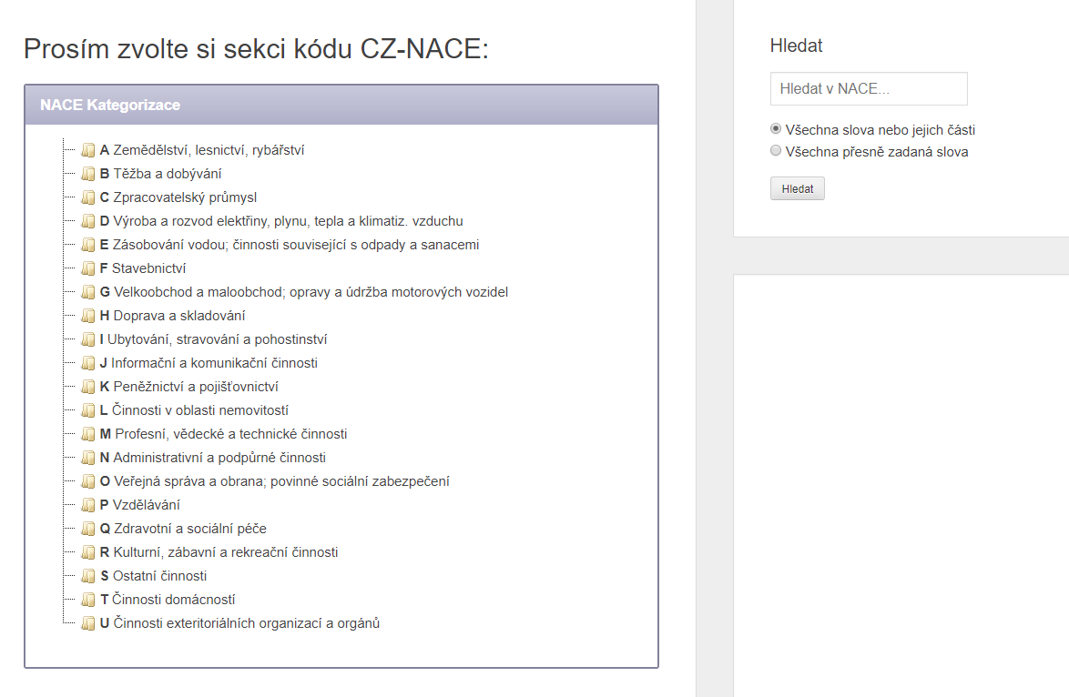
Klasifikace podniků
Odvětvová klasifikace CZ-NACE

Slide 124
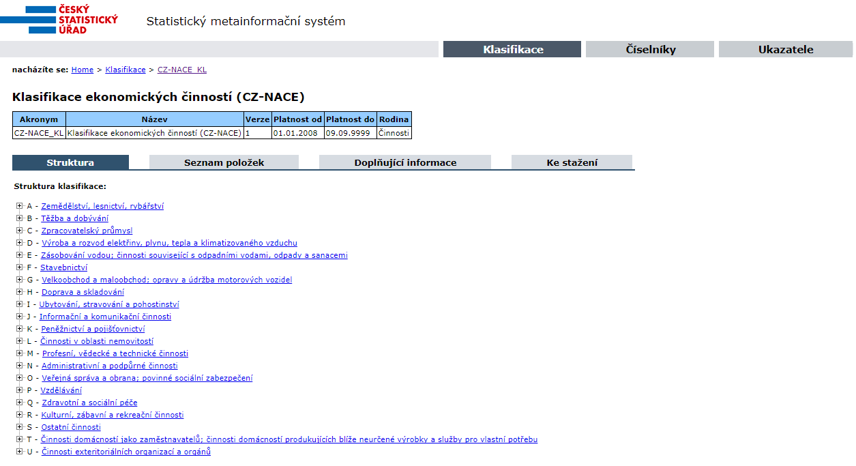
Klasifikace podniků
Odvětvová klasifikace CZ-NACE

Slide 125
Typologie podniku
Podle druhů výkonů
podniky produkující hmotné výkony
  (převážně průmyslové a řemeslné podniky), podle druhu výkonů lze dále členit na těžební podniky (např. doly), podniky vyrábějící výrobní prostředky (např. strojírenské továrny) a podniky vyrábějící spotřební statky (např. podnik na výrobu obuvi)
  V členění podniků vyrábějících hmotné výkony se může pokračovat podle různých hledisek např. podle technologií (doly, hutní průmysl), podle převládající suroviny (dřevoprůmysl, papírenský průmysl, gumárenský průmysl, atd.) anebo opět podle druhu výkonů (výroba nástrojů, automobilů atd.).
podniky poskytující služby
  Obchodní, bankovní, pojišťovací, dopravní, ostatní
Podle způsobu zhotovování výkonů
podle výrobních principů (kusová výroba, sériová, hromadná atd.)
podle výrobních způsobů - rukodílná výroba, strojní výroba technologicky specializovaná, proudová výroba s volným a vázaným rytmem (jakým způsobem jsou uspořádaná výrobní pracoviště atd.)

Slide 126
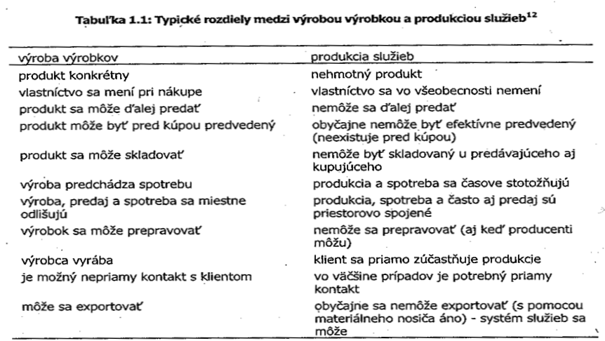
Definice výrobku, služeb
Notes:
126
126

Slide 127
Typologie podniku
Podle převládajícího výrobního faktoru
pracovně intenzivní – převládá lidský faktor, vysoký podíl mzdových nákladů
Kapitálově (investičně) náročné – velký podíl mechanizace, automatizace, robotizace, velké množství strojů a zařízení (DHM), který váže kapitál
materiálově intenzivní – základem výroby jsou suroviny, které tvoří velkou část nákladů

Slide 128
Typologie podniku
hledisko velikosti - hlavním hlediskem členění podniku pro potřeby řízení a statistických ukazatelů je počet zaměstnanců.
Statistické pojetí – statistický úřad EU od roku 1997
  malé - do 20 zaměstnanců
  střední – do 100 zaměstnanců
  velké – 100 a více zaměstnanců
Nařízení Komise (ES) č. 800/2008
  mikropodniky – do 10 zam., roční obrat a aktiva do 2 mil. EUR
  malé podniky – do 50 zam., roční obrat a aktiva do 10 mil. EUR
  střední podniky – do 250 zam.,roční obrat do 50 mil. EUR,aktiva do 43 mil EUR
  velký podnik – překračuje uvedené limity
závislost na stanovišti (podniky závislé na surovině, energii, pracovní sílo, odbytu)
pohyblivost (podniky zcela nebo zčásti vázané na stanoviště, cestující podniky)

Slide 129
Typologie podniku
hledisko vlastnictví
  Soukromé – majetek je vlastnictvím soukromé osoby (právnické i fyzické), která jej vkládá do podnikatelské činnosti.
  Státní – majetek je zde vlastnictvím státu, který jej svěřuje do užívání státního podniku. Mezi státní organizace patří organizace hospodářské, organizace rozpočtové (např. školství, zdravotnictví) a organizace příspěvkové.
  Podniky smíšené – zvláštní forma vlastnictví, která vznikne například smlouvou mezi právnickou osobou se sídlem v ČR a zahraničním partnerem.
  Podniky jiné – např. církevní.
Hledisko právní formy
  FO, PO (osobní, kapitálové, družstva, neziskové organizace atd.)
hledisko zisku
  ziskové
  Neziskové
hledisko rozsahu působnosti
  obecní (místní) – vodárny, městská doprava, atd.,
  regionální (oblastní) – stavební podniky, tisk, atd.,
  republikové (celostátní) – banky, pojišťovny, železnice, atd.,
  nadnárodní (mezinárodní) – ropovod, podniky se zahraniční majetkovou účastí, atd.

Slide 130
Největší firmy (Svět, USA, Evropa, CZ)
Úkol:
Sledujte, jak se mění pořadí firem.. Srovnejte v jednotlivých letech!

Slide 131
Největší firmy světa pro rok 2015
Rank | Company | Revenues ($ millions) | Profits ($ millions) | Assets ($ millions) | Employees (full time equivalent) | Market Cap ($ billions)
1 | Walmart | 485 651 | 16 363 | 203 706 | 2 200 000 | 206.08
2 | Sinopec Group | 446 811 | 5 177 | 359 182 | 897 488 | -
3 | Royal Dutch Shell | 431 344 | 14 874 | 353 116 | 94 000 | -
4 | China National Petroleum | 428 620 | 16 359 | 634 811 | 1 636 532 | -
5 | Exxon Mobil | 382 597 | 32 520 | 349 493 | 83 700 | 302.24
6 | BP | 358 678 | 3 780 | 284 305 | 84 500 | 93.52
7 | State Grid | 339 426 | 9 796 | 466 298 | 921 964 | -
8 | Volkswagen | 268 566 | 14 571 | 424 935 | 592 586 | -
9 | Toyota Motor | 247 702 | 19 766 | 398 047 | 344 109 | 198.84
10 | Glencore | 221 073 | 2 308 | 152 205 | 106 831 | 25.62
131
Notes:
Zdroj: http://fortune.com/global500
Pozn.: (-) firma nemá akcie obchodovatelné na trhu
Srovnání podle výše tržeb

Slide 132
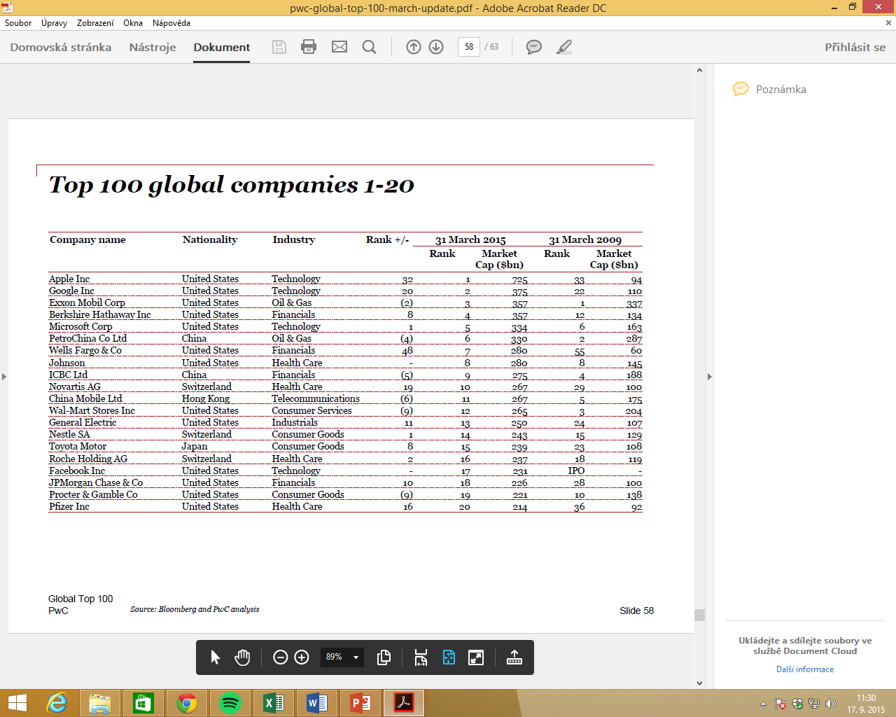
Největší firmy světa pro rok 2015
Notes:
Zdroj: Bloomberg and PwC analysis
Žebříček podle tržní kapitalizace, srovnání s rokem 2009

Slide 133
Největší firmy světa – ranking 2019 (B $)
 | Rank | Company |  | Sales | Profits | Assets | Market Value
1 | #29 | Walmart | USA | 514.4 | 6.7 | 219.3 | 296.1
2 | #35 | Sinopec | China | 399.7 | 9.5 | 233 | 105.6
3 | #9 | Royal Dutch Shell | Neth. | 382.6 | 23.3 | 399.2 | 264.9
4 | #22 | PetroChina | China | 322.8 | 8 | 354.3 | 198.7
5 | #24 | BP | UK | 299.1 | 9.3 | 282.2 | 149.5
6 | #11 | ExxonMobil | USA | 279.2 | 20.8 | 346.2 | 343.4
7 | #18 | Volkswagen Group | SRN | 278.2 | 14 | 553.5 | 92
8 | #15 | Toyota Motor | Japan | 272.1 | 17.2 | 465.6 | 176.6
9 | #6 | Apple | USA | 261.7 | 59.4 | 373.7 | 961.3
10 | #26 | Berkshire Hathaway | USA | 247.8 | 4 | 707.8 | 516.4
11 | #28 | Amazon | USA | 232.9 | 10.1 | 162.6 | 916.1
12 | #32 | UnitedHealth Group | USA | 231.4 | 12.6 | 161.2 | 212.8
13 | #13 | Samsung Electronics | S. Korea | 221.5 | 39.9 | 304.1 | 272.4
14 | #107 | Glencore International | SUI | 219.8 | 3.3 | 128.7 | 60.5
15 | #580 | McKesson | USA | 213.5 | -316 M | 61 | 21.9
16 | #37 | Daimler | SRN | 197.4 | 8.6 | 321.9 | 71.3
17 | #410 | CVS Health | USA | 194.1 | -598 M | 198.2 | 68.3
18 | #25 | Total | France | 184.2 | 11.4 | 256.8 | 149.5
19 | #80 | China State Construction Engineering | China | 178.8 | 5.8 | 271.4 | 41
20 | #1 | ICBC | China | 175.9 | 45.2 | 4,034.5 | 305.1
133
Notes:
Zdroj: http://fortune.com/global500
Pozn.: (-) firma nemá akcie obchodovatelné na trhu
Srovnání podle výše tržeb

Slide 134
Největší firmy světa – ranking 2021 (M $)
 | Prev. rank | Company |  | Sales | Profits
1 | 1 | Walmart | USA | $559 151 | $13 510
2 | 3 | State Grid | China | $386 618 | $5 580
3 | 9 | Amazon | USA | $386 064 | $21 331
4 | 4 | China National Petroleum | China | $283 958 | $4 575
5 | 2 | Sinopec Group | China | $283 728 | $6 205
6 | 12 | Apple | USA | $274 515 | $57 411
7 | 13 | CVS Health | USA | $268 706 | $7 179
8 | 15 | UnitedHealth Group | USA | $257 141 | $15 403
9 | 10 | Toyota Motor | Japan | $256 722 | $21 180
10 | 7 | Volkswagen | Germany | $253 965 | $10 104
11 | 14 | Berkshire Hathaway | USA | $245 510 | $42 521
12 | 16 | McKesson | USA | $238 228 | -$4 539
13 | 18 | China State Construction Engineering | China | $234 425 | $3 578
14 | 6 | Saudi Aramco | Saudi Arabia | $229 766 | $49 287
15 | 19 | Samsung Electronics | South Korea | $200 734 | $22 116
16 | 21 | Ping An Insurance | China | $191 509 | $20 739
17 | 23 | AmerisourceBergen | USA | $189 894 | -$3 409
18 | 8 | BP | Britain | $183 500 | -$20 305
19 | 5 | Royal Dutch Shell | Netherlands | $183 195 | -$21 680
20 | 24 | Industrial & Commercial Bank of China | China | $182 794 | $45 783
134
Notes:
Zdroj: http://fortune.com/global500
Pozn.: (-) firma nemá akcie obchodovatelné na trhu
Srovnání podle výše tržeb

Slide 135
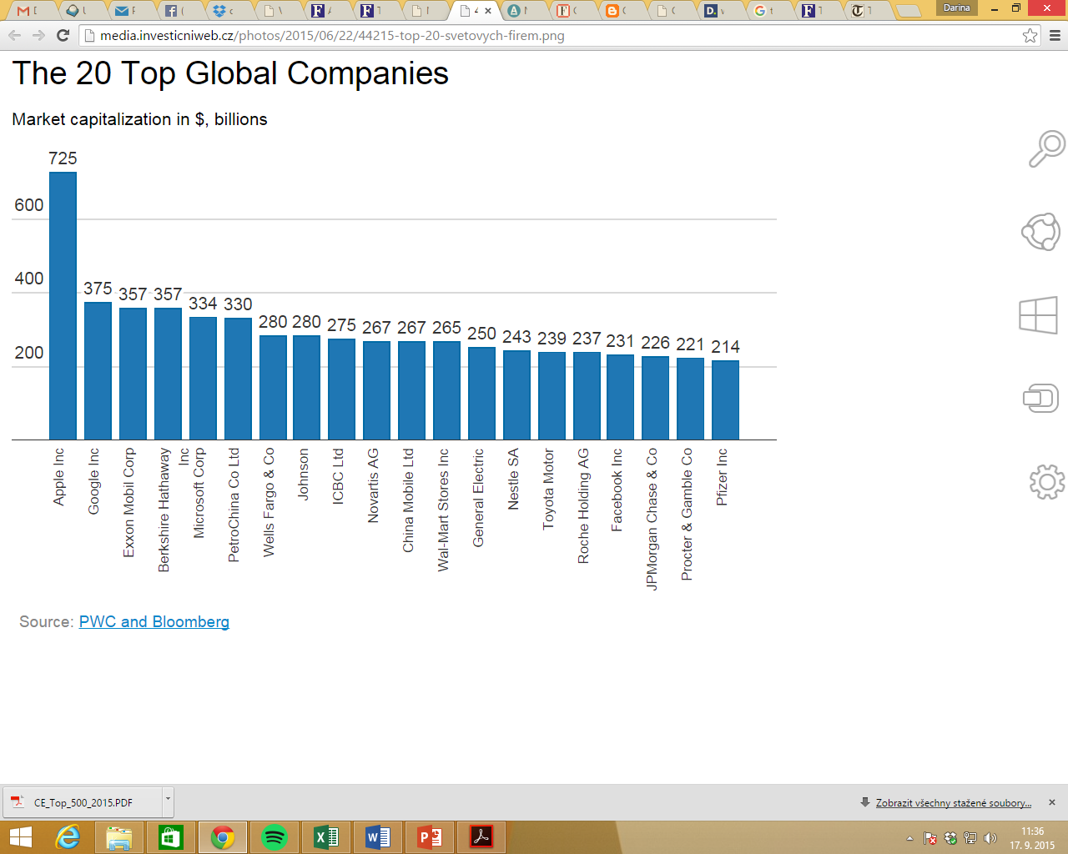
Největší firmy světa pro rok 2015
Notes:
Zdroj: PwC a Bloomberg

Slide 136
Největší firmy světa – ranking 2019
Notes:
Zdroj: PwC a Bloomberg

Slide 137
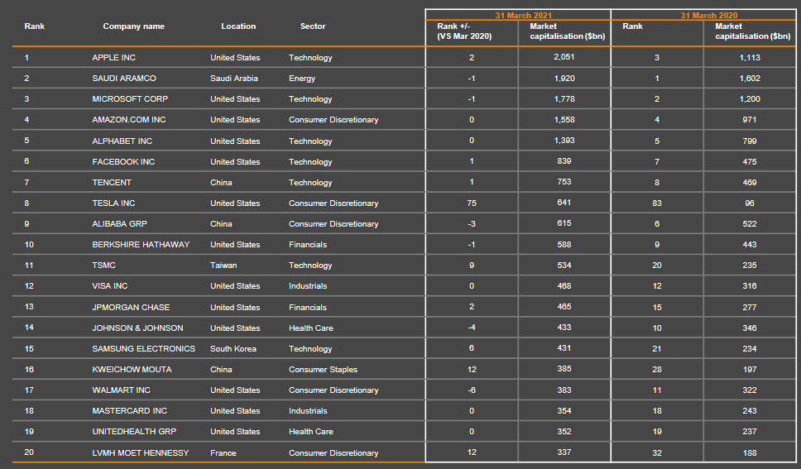
Největší firmy dle tržní kapitalizace 2021

Slide 138
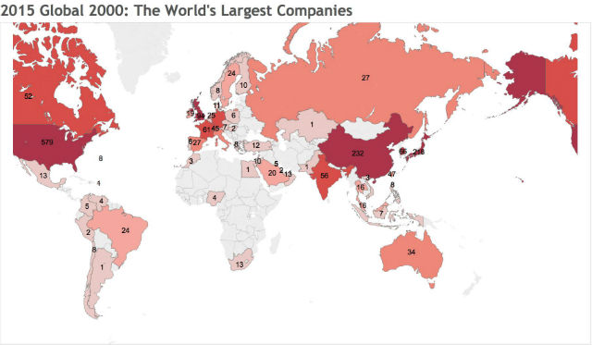
V jakých zemích největší firmy světa sídlí?
Notes:
Videa:
Global 2015: trends of 2015
http://www.forbes.com/video/4219050995001/
Forbes Global 2000: Movers and Shakers
https://www.youtube.com/watch?v=VsTS8f8Cymg
Four Chinese banks top Forbes Global 2000
https://www.youtube.com/watch?v=2ClmlnqdPnY
How to become the world´s most admired company
http://fortune.com/video/2015/02/19/how-to-become-the-worlds-most-admired-company/
http://fortune.com/2015/02/19/wmac-ranked-by-key-attribute/

Slide 139

Global 2015: Trends of 2015
http://www.forbes.com/video/4219050995001/
Forbes Global 2000: Movers and Shakers
https://www.youtube.com/watch?v=VsTS8f8Cymg
Four Chinese Banks Top Forbes Global 2000
https://www.youtube.com/watch?v=2ClmlnqdPnY
How to Become the World's Most Admired Company
http://fortune.com/video/2015/02/19/how-to-become-the-worlds-most-admired-company/

Slide 140
Největší firmy v USA pro rok 2015
Rank | Company | Revenues ($ millions) | Profits ($ millions) | Assets ($ millions) | Employees (full time equivalent) | Market Cap ($ billions)
1 | Walmart | 485 651 | 16 363 | 203 706 | 2 200 000 | 206.08
2 | Exxon Mobil | 382 597 | 32 520 | 349 493 | 83 700 | 302.24
3 | Chevron | 203 784 | 19 241 | 266 026 | 64 700 | 145.12
4 | Berkshire Hathaway | 194 673 | 19 872 | 526 186 | 316 000 | -
5 | Apple | 182 795 | 39 510 | 231 839 | 97 200 | 657.58
6 | McKesson | 181 241 | 1 476 | 53 870 | 70 400 | 46.58
7 | General Motors | 155 929 | 3 949 | 177 677 | 216 000 | 48.66
8 | Phillips 66 | 149 434 | 4 762 | 48 741 | 14 000 | 42.61
9 | General Electric | 148 321 | 15 233 | 648 349 | 305 000 | 255.44
10 | Ford Motor | 144 077 | 3 187 | 208 527 | 187 000 | 53.70
Notes:
Zdroj: http://fortune.com/global500
Žebříček podle tržeb

Slide 141
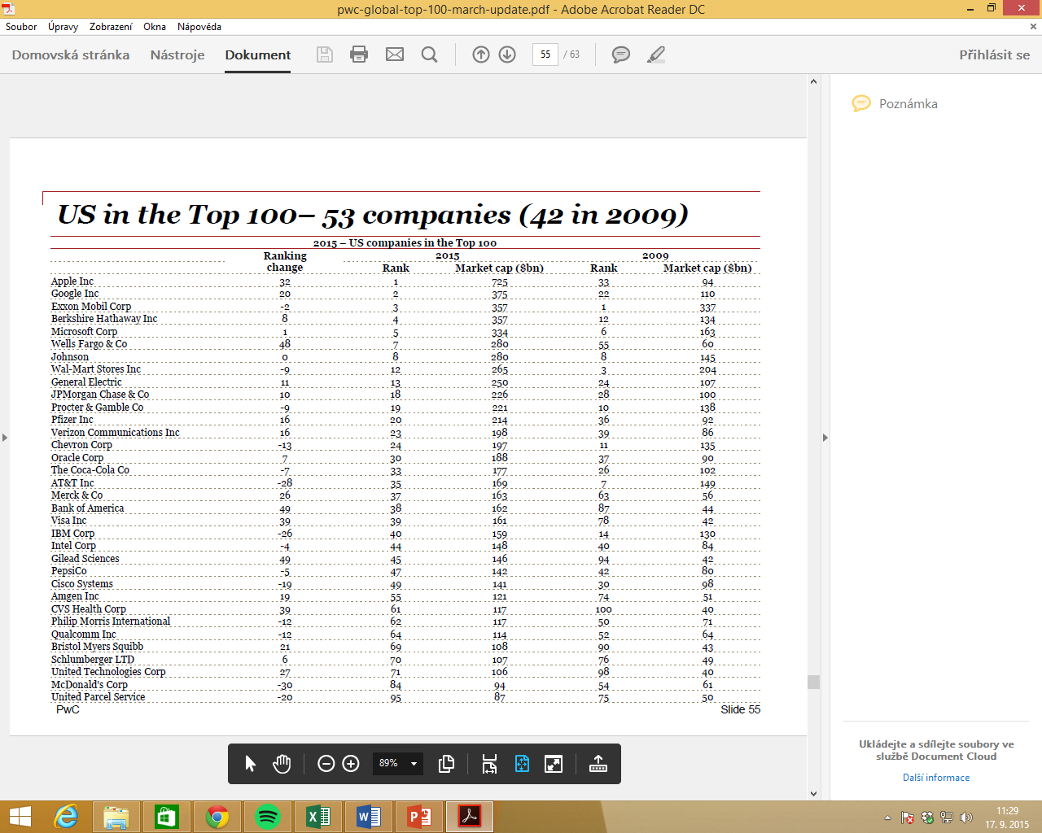
Největší firmy v USA pro rok 2015
Notes:
Zdroj: Bloomberg and PwC analysis
Žebříček podle tržní kapitalizace, srovnání s rokem 2009

Slide 142
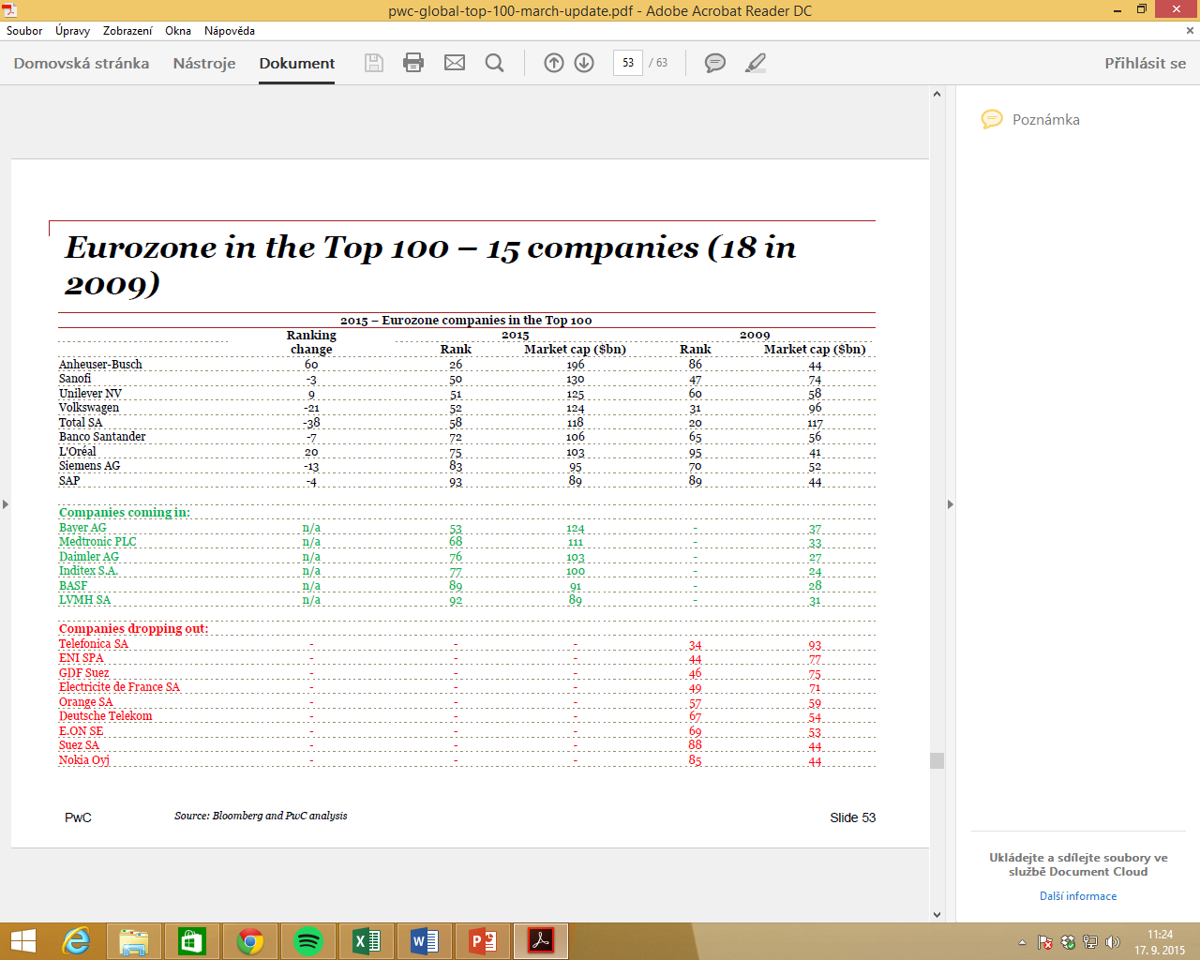
Největší firmy v Evropě v roce 2015
Notes:
Zdroj: Bloomberg and PwC analysis
Žebříček podle tržní kapitalizace, srovnání s rokem 2009

Slide 143
Největší firmy ve střední Evropě pro rok 2015
143
Notes:
Zdroj: Deloitte, http://www2.deloitte.com/content/dam/Deloitte/global/Documents/About-Deloitte/central-europe/CE_Top_500_2015.PDF
Žebříček dle tržeb

Slide 144
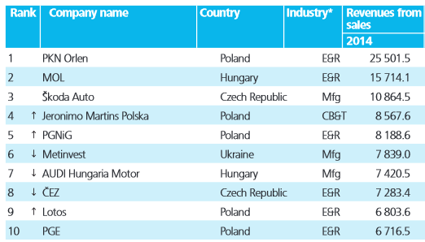
Největší firmy ve střední Evropě pro rok 2015 odvětví výrobní, těžba a zpracování ropy
144
Notes:
Zdroj: Deloitte, http://www2.deloitte.com/content/dam/Deloitte/global/Documents/About-Deloitte/central-europe/CE_Top_500_2015.PDF
Žebříček dle tržeb

Slide 145
Top 10 in Manufacturing within Central Europe - 2014 in EUR million)

Slide 146
10 nejvýznamnějších firem České republiky za rok 2014
Umístění | Společnost | Tržby (mld. Kč)
1 | Škoda Auto | 299,3
2 | ČEZ | 200,9
3 | Agrofert | 166,8
4 | RWE Supply & Trading CZ | 146,1
5 | Unipetrol | 124,2
6 | Foxconn CZ | 119,6
7 | Energetický a průmyslový holding | 100,9
8 | ČEPRO | 93,1
9 | Moravia Steel | 59,5
10 | Eni Česká republika | 50,8
146
Notes:
Zdroj: Sdružení Czech Top 100
146

Slide 147
10 nejvýznamnějších firem České republiky 2018
2018 | All Stars | Tržby (2018) | 2017 | 2016 | 2015 | 2014
1 | ŠKODA AUTO a.s. | 407 | 1 | 1 | 1 | 1
2 | ČEZ, a.s. | 202 | 2 | 2 | 2 | 2
3 | AGROFERT, a.s. | 155 | 3 | 3 | 3 | 4
4 | Energetický a průmyslový holding, a.s. | 153 | 4 | 6 | 7 | 7
5 | UNIPETROL, a.s. | 119 | 6 | 7 | 5 | 5
6 | FOXCONN CZ s.r.o. | 104 | 5 | 5 | 6 | 6
7 | MORAVIA STEEL a.s. | 57 | - | - | 9 | 9
8 | BOSCH Group ČR | 52 | 9 | 8 | 12 | 14
9 | ČEPRO, a.s. | 48 | 10 | - | 8 | 8
10 | MOL Česká republika, s.r.o. | 46 | 13 | - | - | -
11 | innogy Česká republika a.s. | 43 | 11 | 4 | 4 | 3
12 | O2 Czech Republic a.s. | 38 | 16 | 11 | 11 | 11
13 | GECO, a.s. | 34 | 15 | 15 | 23 | 30
14 | Metrostav a.s. | 31 | 18 | 13 | 20 | 19
15 | VEOLIA ČESKÁ REPUBLIKA, a.s. | 30 | 19 | 17 | 2234 | 32
16 | Porsche Česká republika s.r.o. | 29 | 17 | 18 | 33 | -
17 | MAKRO Cash & Carry ČR s.r.o. | 29 | - | 16 | 21 | 21
18 | T-Mobile Czech Republic a.s. | 27 | 20 | 20 | 28 | 27
19 | České dráhy, a.s. | 24 | 14 | 10 | 17 | 17
20 | ARMEX GROUP s.r.o. | 24 | - | 22 | 39 | -
147
Notes:
Zdroj: Sdružení Czech Top 100
147

Slide 148
10 nejvýznamnějších firem České republiky za rok 2014
Umístění | Společnost | Zisk (mld. Kč)
1 | ČEZ | 29
2 | Škoda Auto | 21
3 | Lesy České republiky | 7,85
4 | Agrofert | 7,82
5 | CTP Invest | 7,58
6 | T-Mobile Czech Republic | 6,71
7 | O2 Czech Republic | 5,18
8 | RWE Česká republika | 4,31
9 | Třinecké železárny | 3,77
10 | RWE Supply & Trading CZ | 3,25
Notes:
Zdroj: Sdružení Czech Top 100

Slide 149
10 nejvýznamnějších firem České republiky za rok 2014
Umístění | Společnost | Počet zaměstnanců
1 | Agrofert | 33 778
2 | Česká pošta | 30 600
3 | ČEZ | 26 255
4 | Škoda Auto | 24 354
5 | Správa železniční dopravní cesty | 17 331
6 | OKD | 11 099
7 | Dopravní podnik Hl. m. Prahy | 10 667
8 | Ahold Czech Republic | 10 237
9 | Siemens | 9 182
10 | Bosch Group ČR | 7 650
Notes:
Zdroj: Sdružení Czech Top 100

Slide 150
Tržby nejvýznamnějších českých firem 1994 – 2014
(mld. Kč)
Notes:
Zdroj: Sdružení Czech Top 100

Slide 151
Podnik
Podnik je instituce sloužící k realizaci podnikatelské činnosti.
Podnik je soubor:
hmotných,
osobních a
nehmotných složek podnikání.

Slide 152
DĚKUJI ZA VAŠI POZORNOST
DOTAZY …

